Slide 2
DZIEŃ JĘZYKÓW OBCYCH
„POD BRZOZAMI”
2021

Slide 3
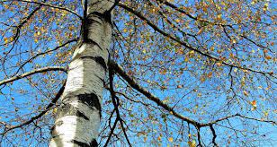
Dnia 19 listopada 2021 roku odbyła się w naszej szkole pierwsza edycja Dnia Języków Obcych pod Brzozami. W całym przedsięwzięciu wzięło udział 32 uczniów. Byli to reprezentanci klas 7A, 7B, 7C, 7E, 8A i 8D. Nad przebiegiem spotkania czuwali również uczniowie – Kornelia i Agata z 7C oraz Oliwia, Anita, Maja, Lena, Szymon i Ksawery z 8D.

Slide 4
Spotkanie rozpoczęło się o godzinie 18:00. Uczniowie natychmiast przystąpili do realizacji zadań, które czekały na nich w czterech osobnych salach oraz na korytarzu. Na szkolnym holu kolejne drużyny zastanawiały się DLACZEGO WARTO JEDNAK UCZYĆ SIĘ JĘZYKÓW OBCYCH? Z ich niebanalnych, przemyślanych i dojrzałych argumentów powstało drzewo pomysłów, które ostatecznie zdobi ścianę korytarza i zachęca innych do refleksji.

Slide 5
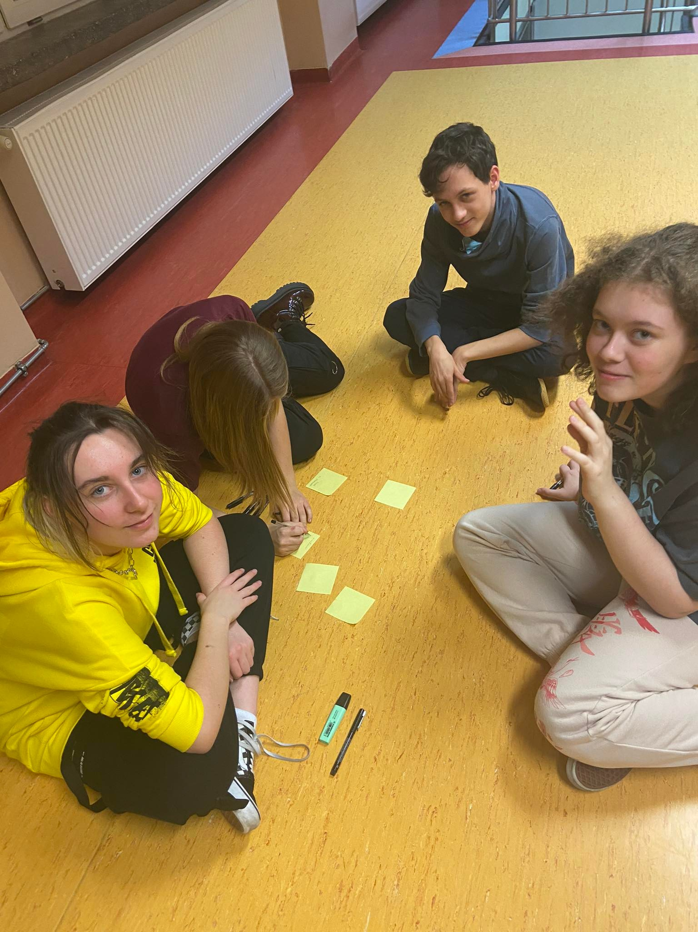
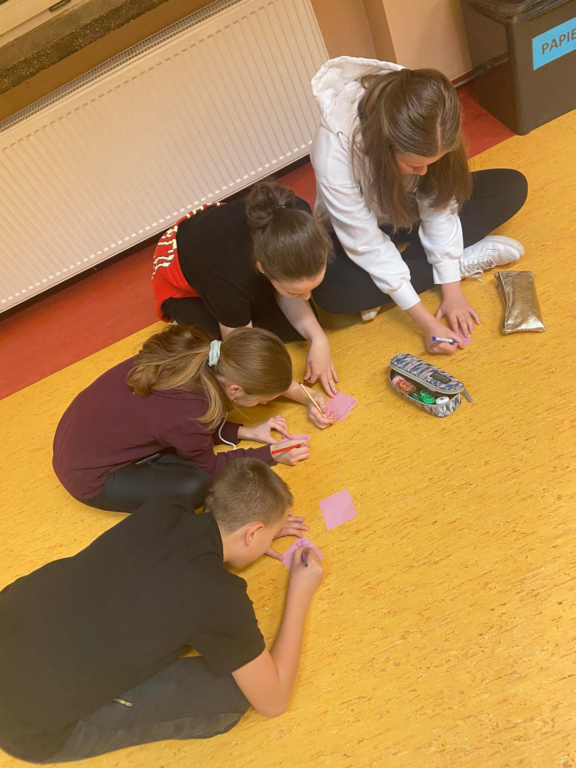

Slide 6
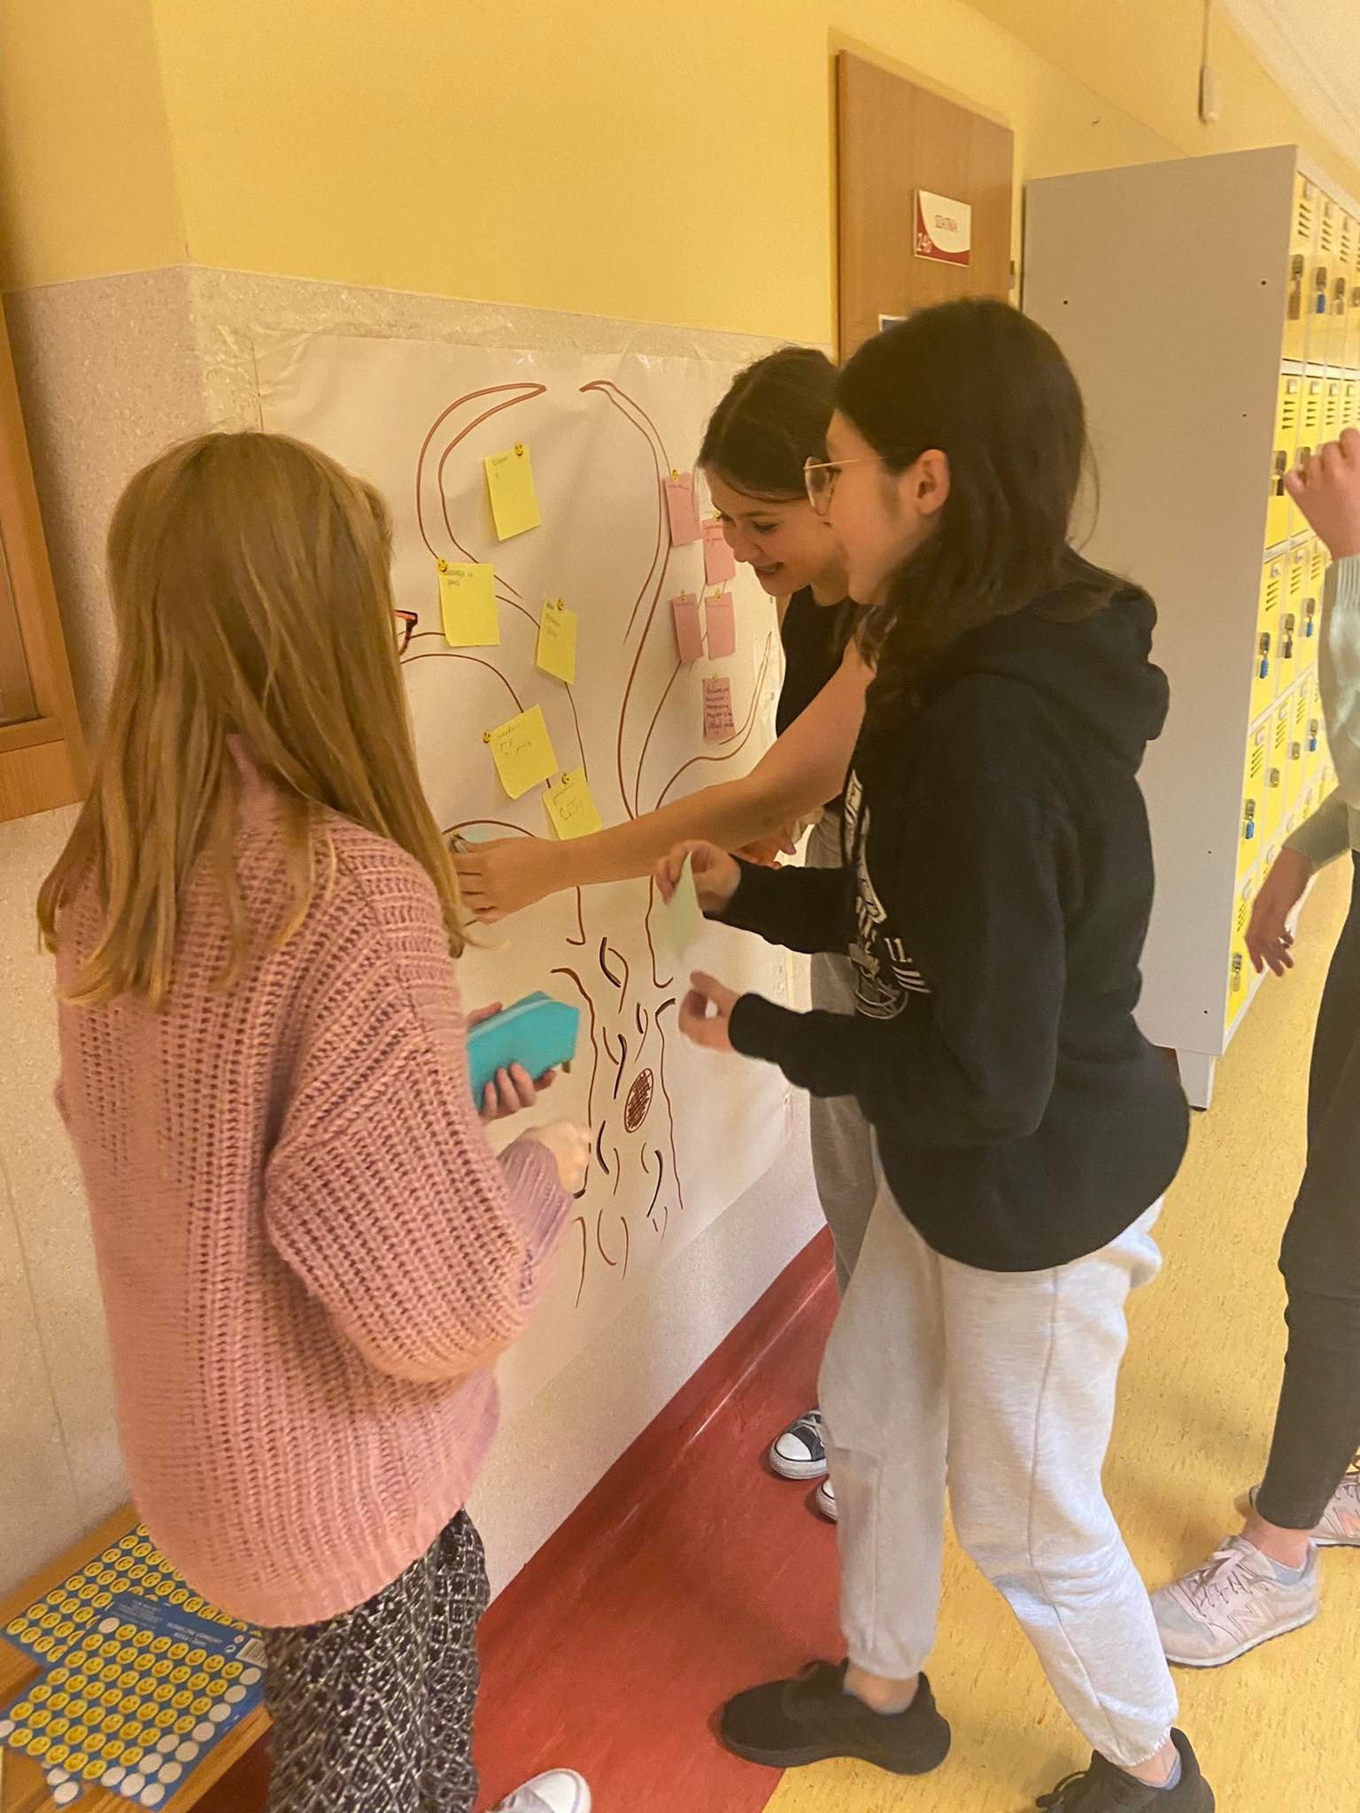
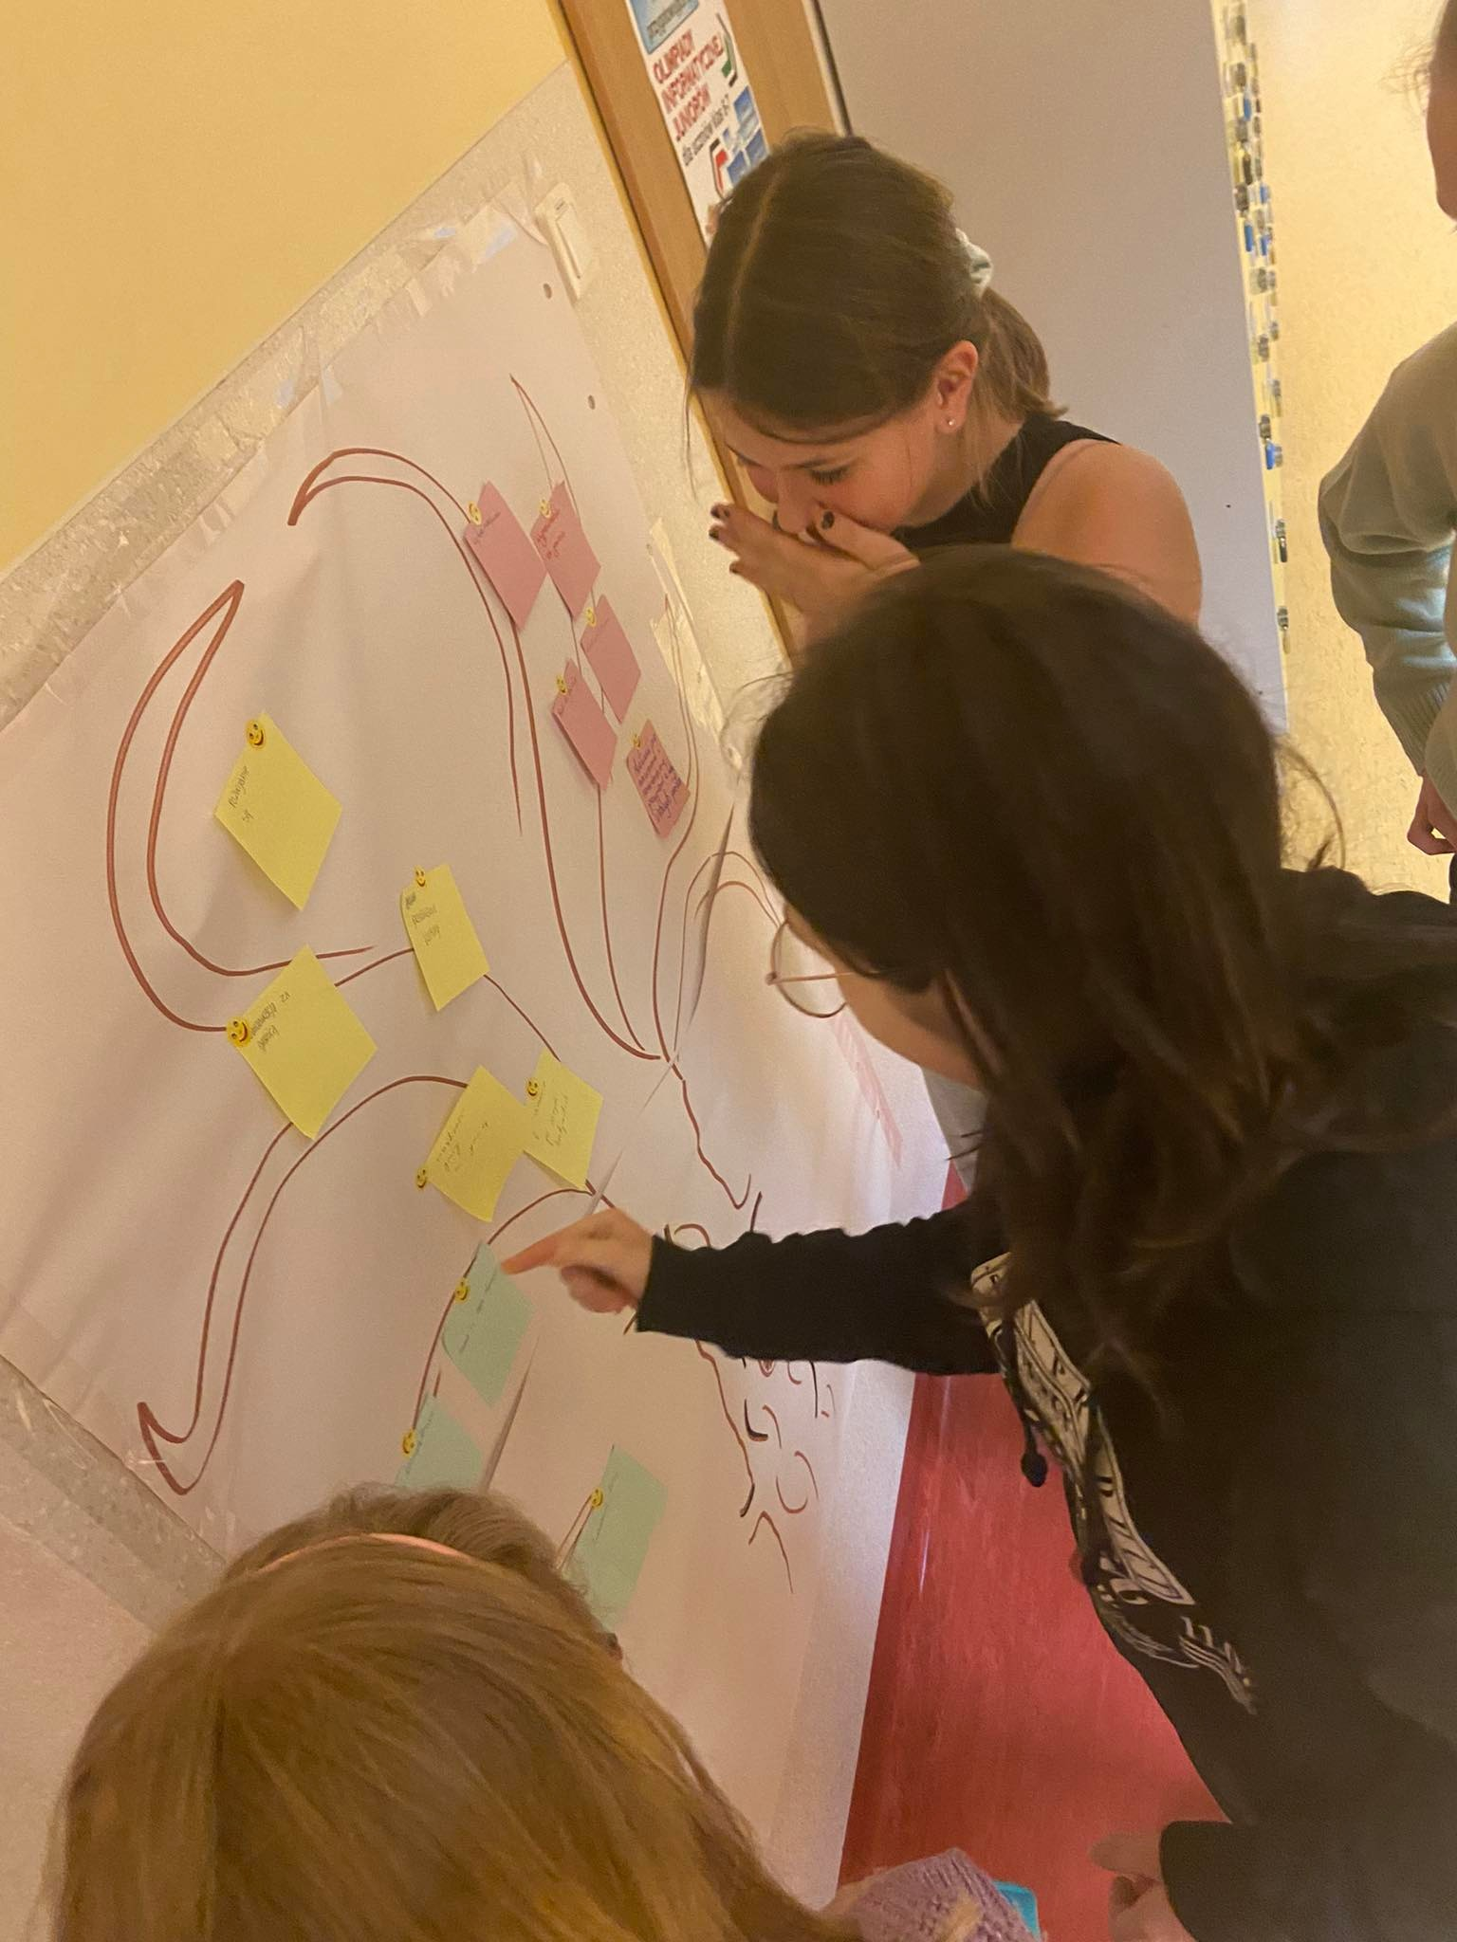

Slide 7
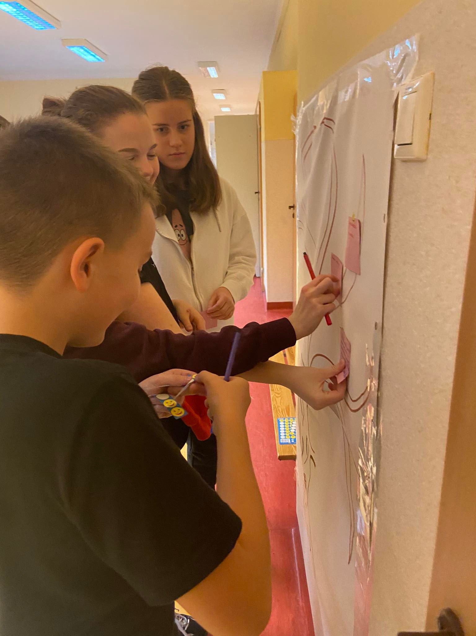
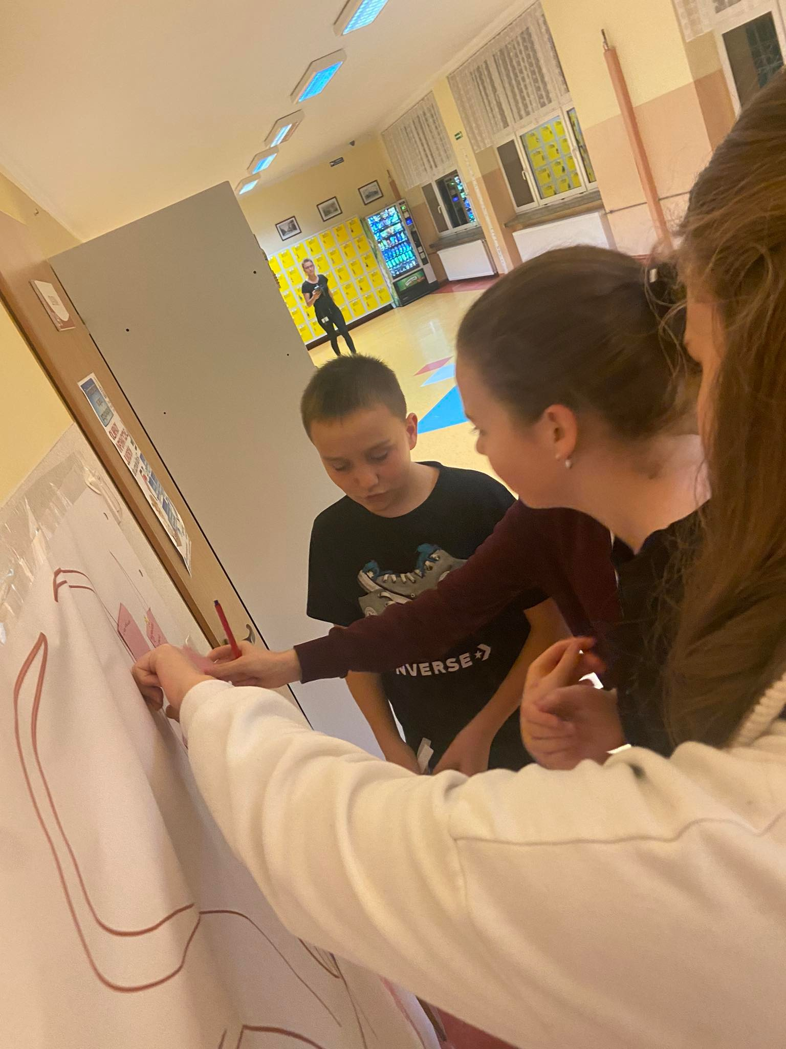

Slide 8
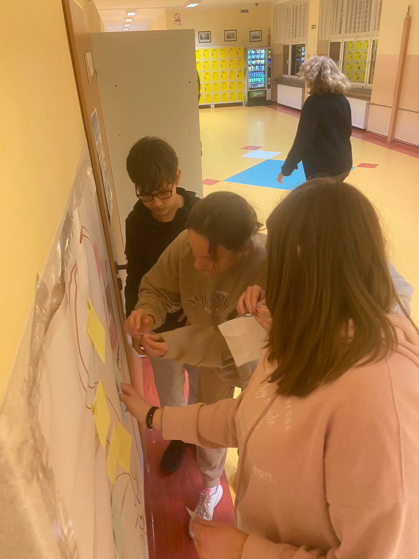
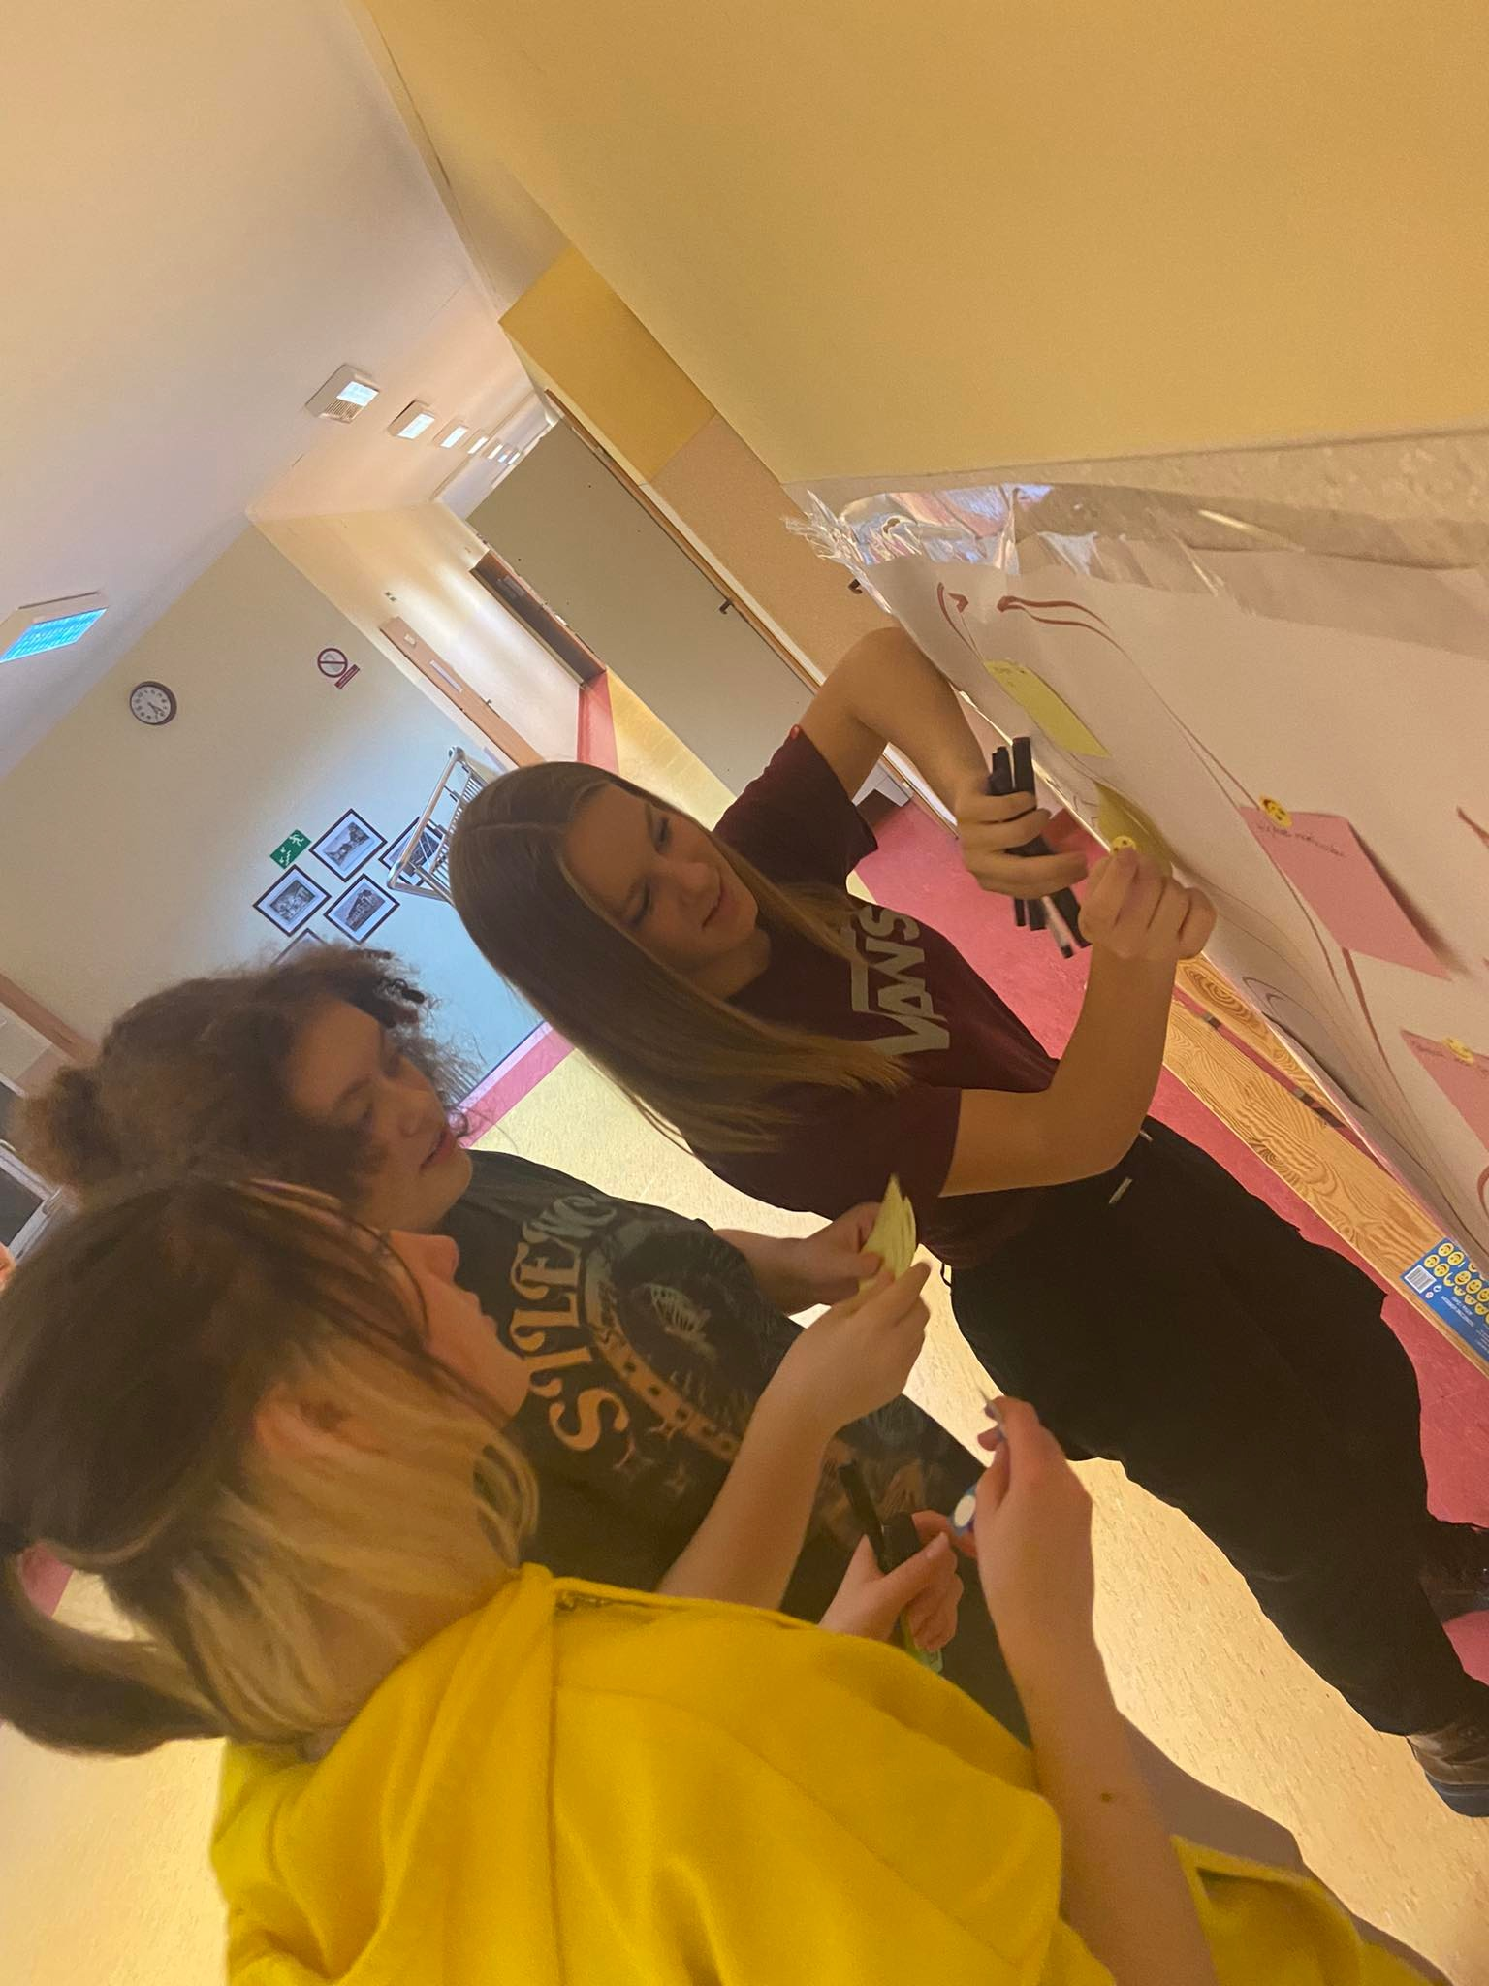

Slide 9
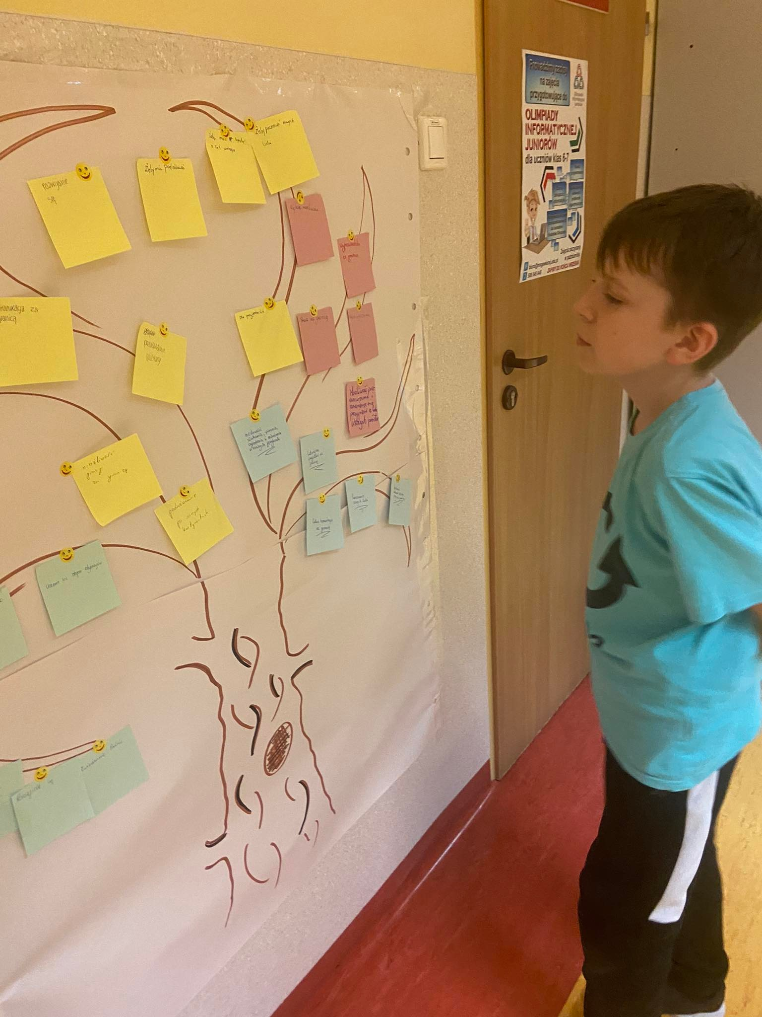
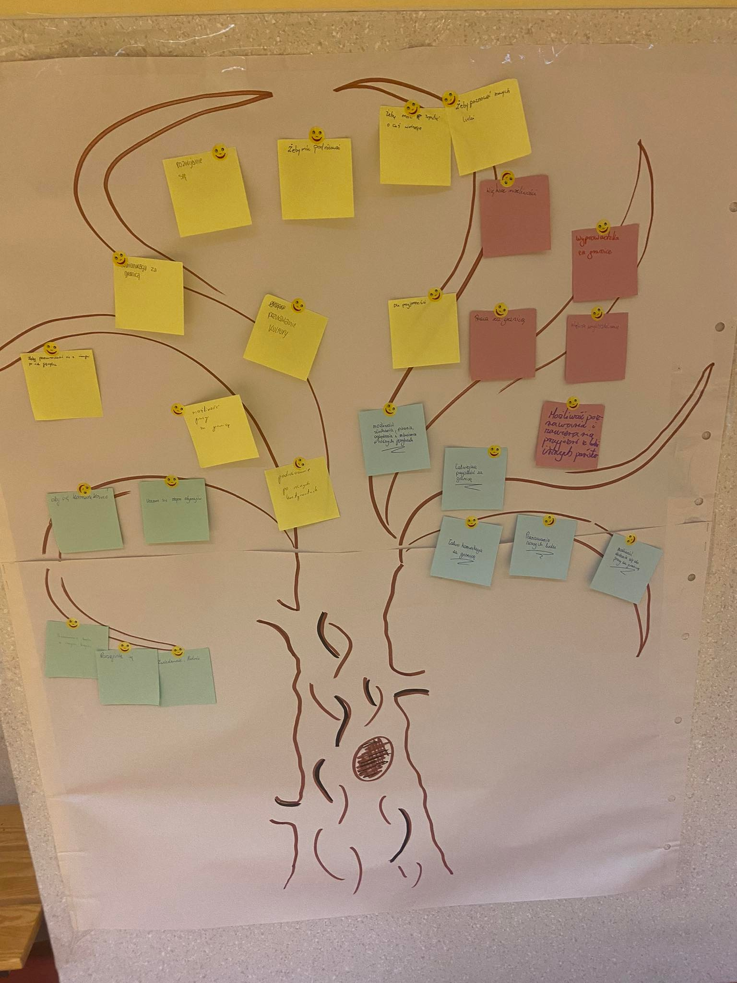

Slide 10
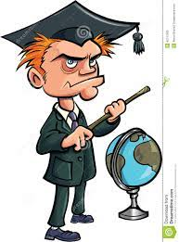
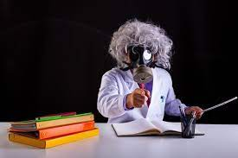
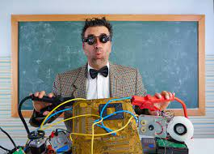
W pierwszej tajemniczej sali uczniowie przygotowywali karykaturę nauczyciela przedmiotowego. Zadanie odbywało się w języku niemieckim. Grupa losowała kartonik z napisem np. MATHELEHRER (nauczyciel matematyki) i musiała stworzyć jego portret wykorzystując atrybuty związane z jego przedmiotem, np. linijka, ekierka, itd. Elementy te stanowiły kolejne części głowy i twarzy.

Slide 11
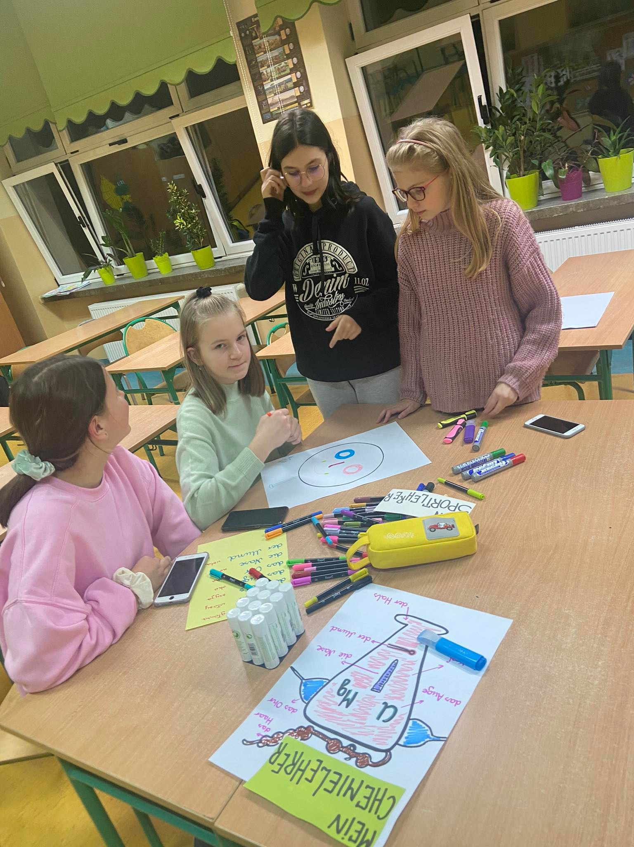
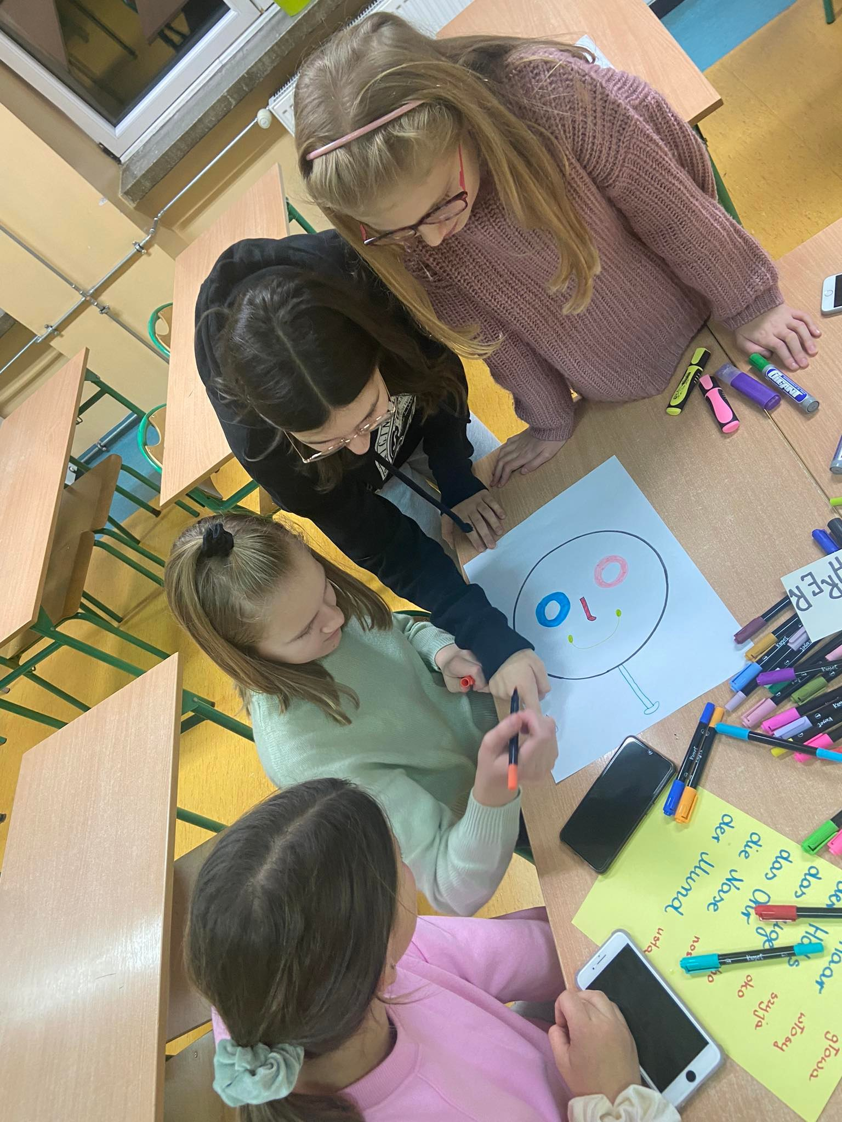

Slide 12
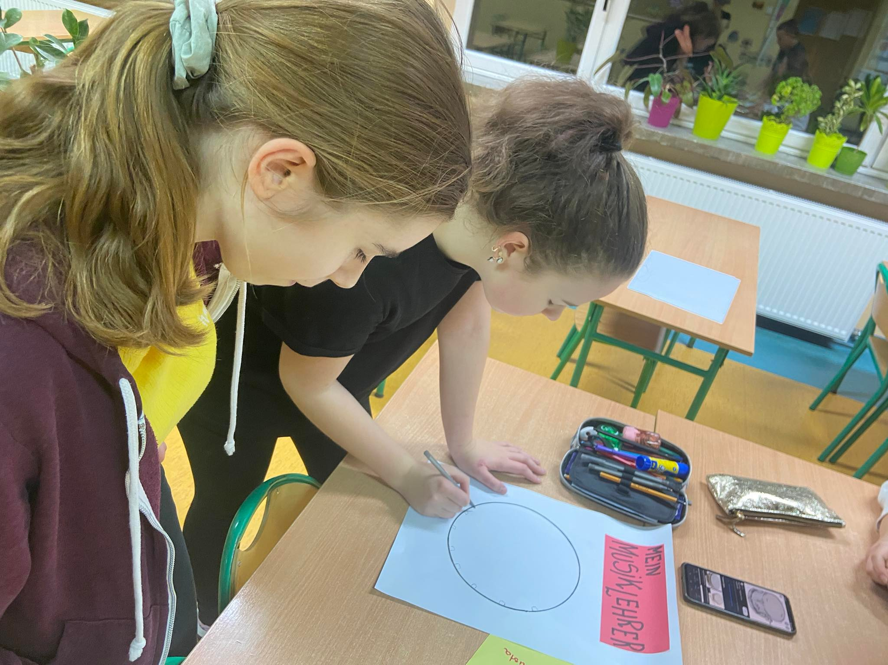

Slide 13
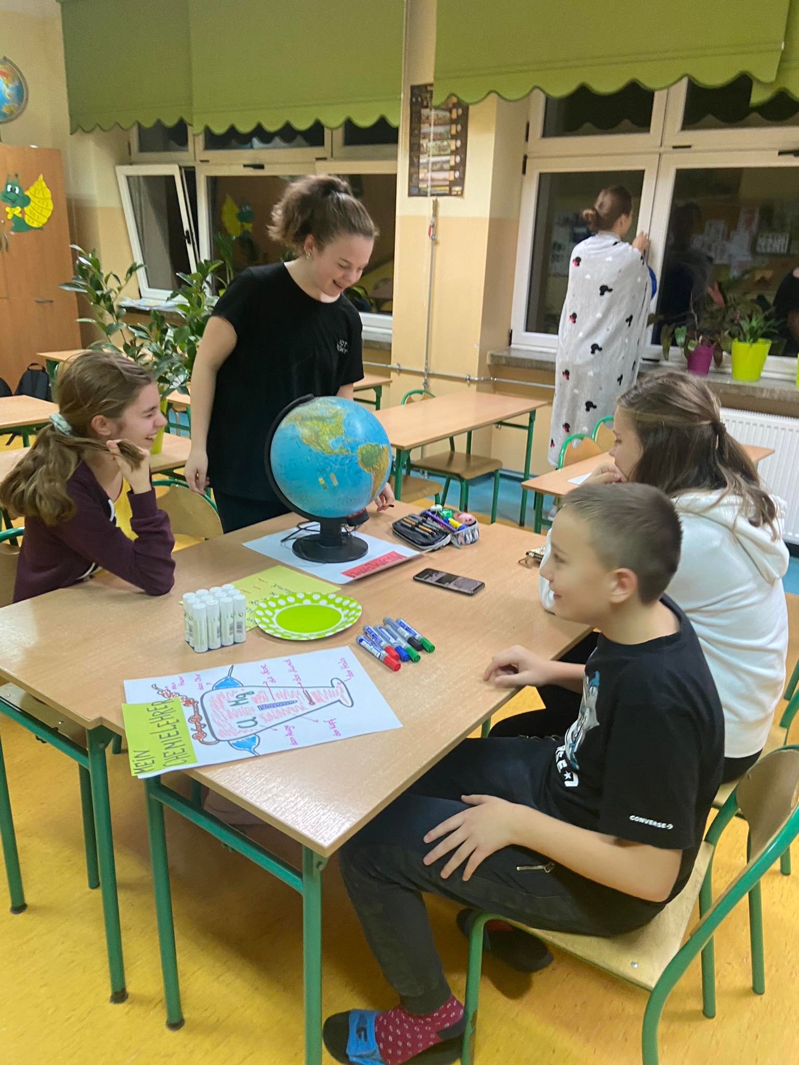
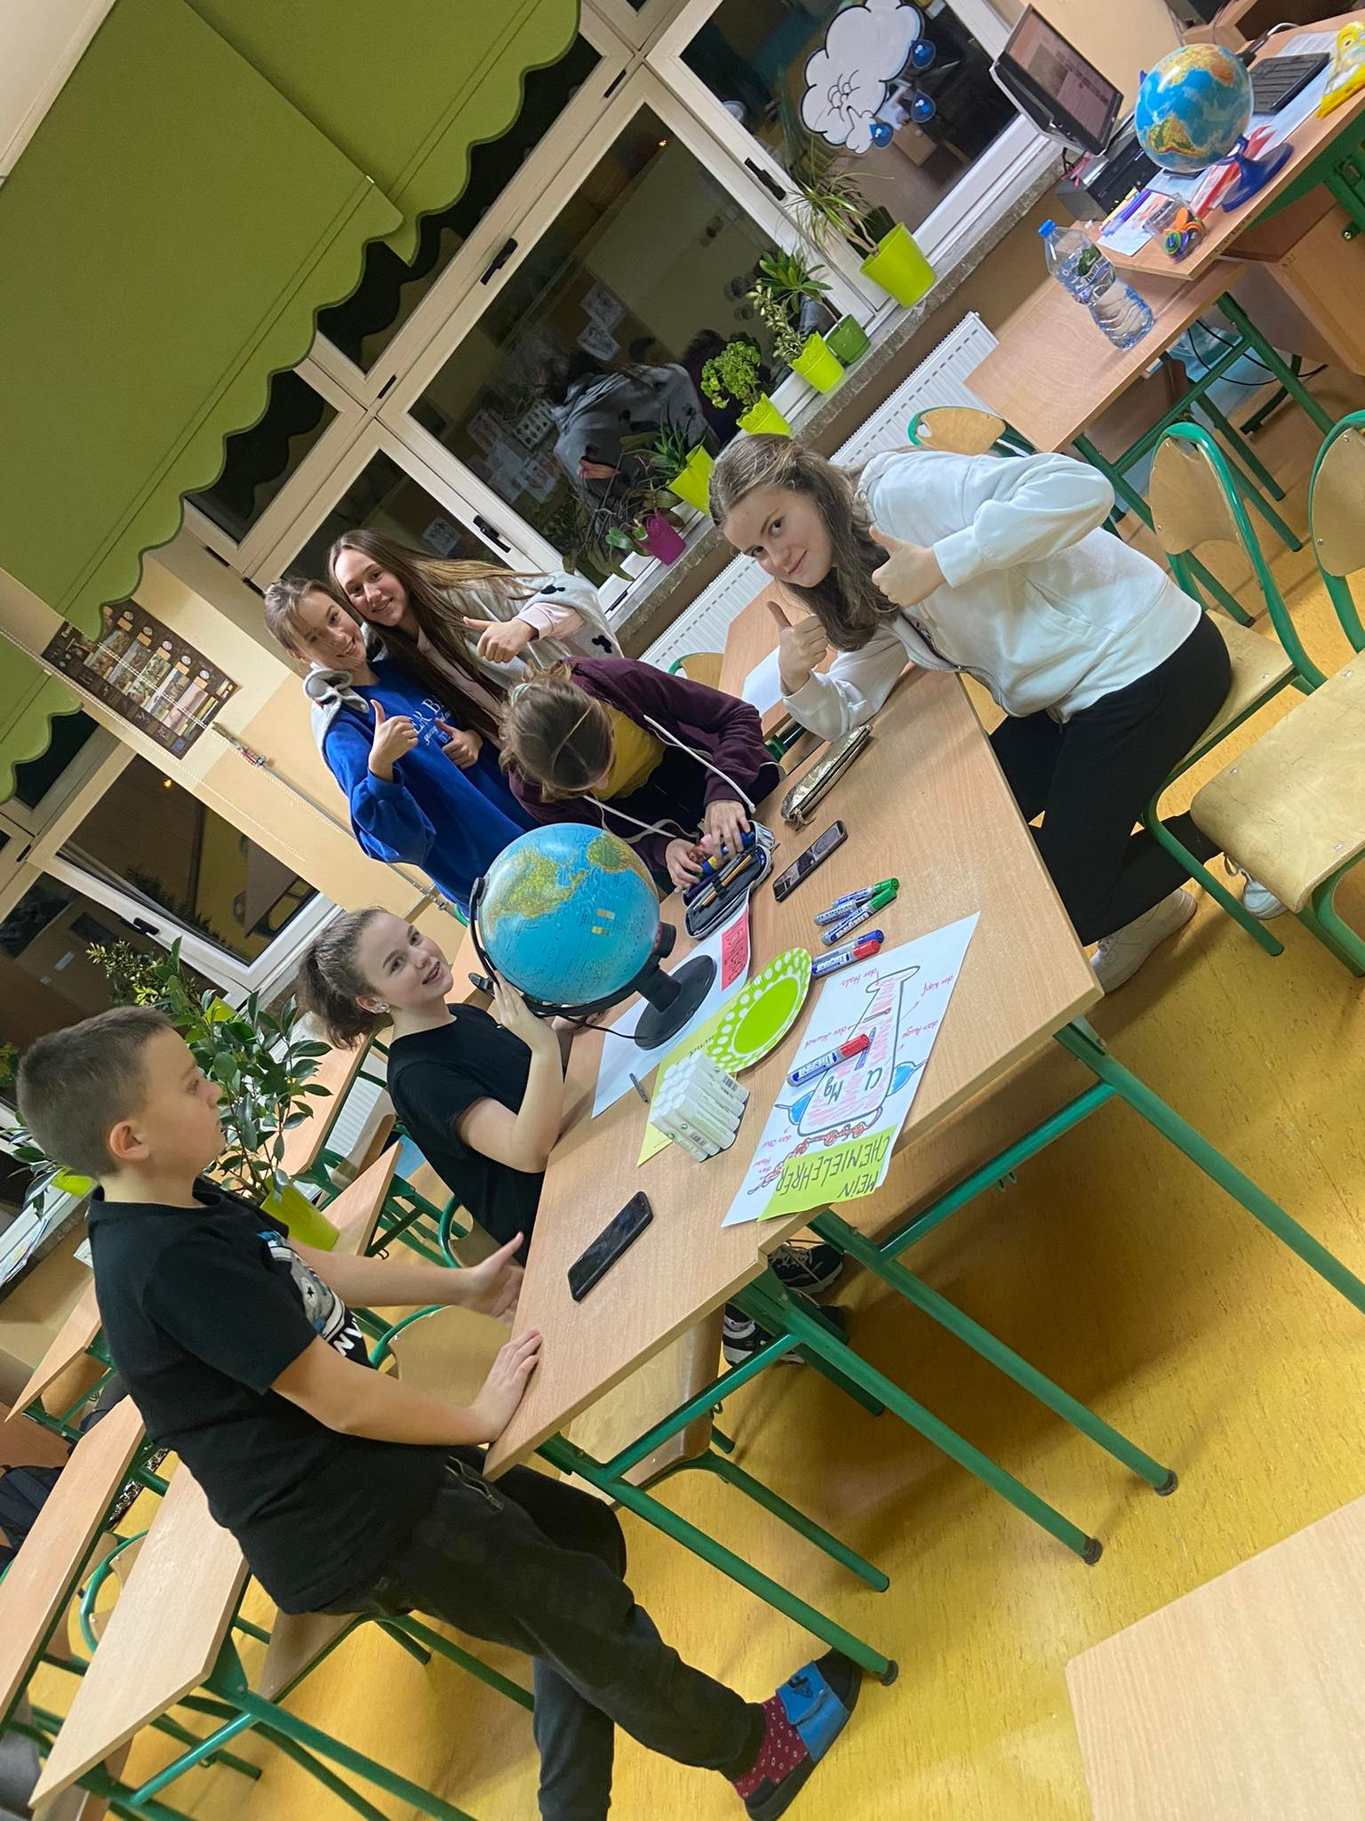

Slide 14
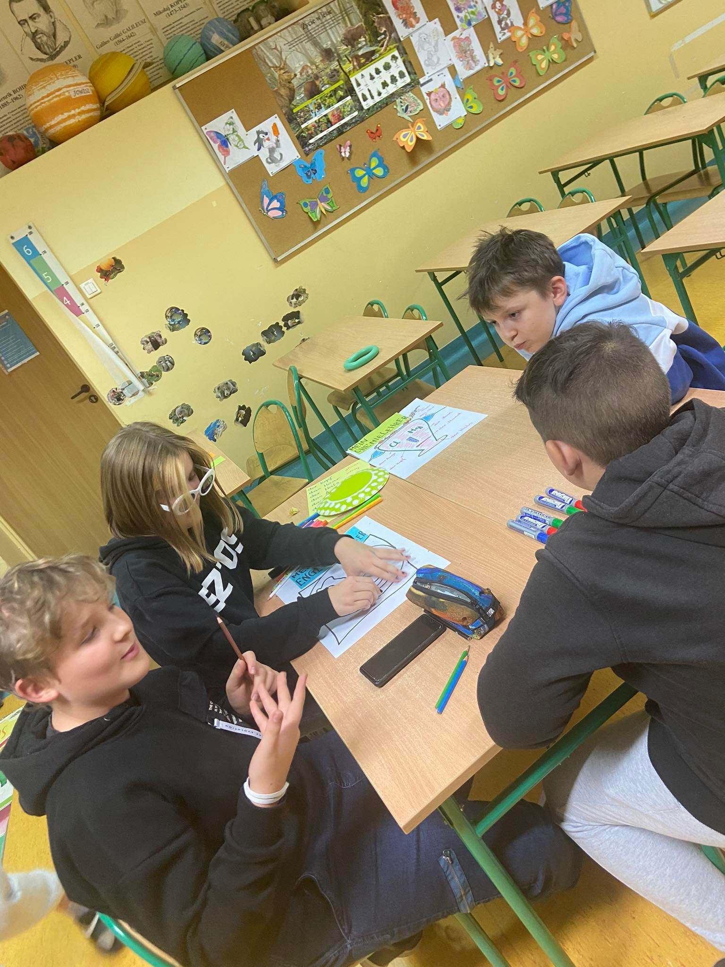
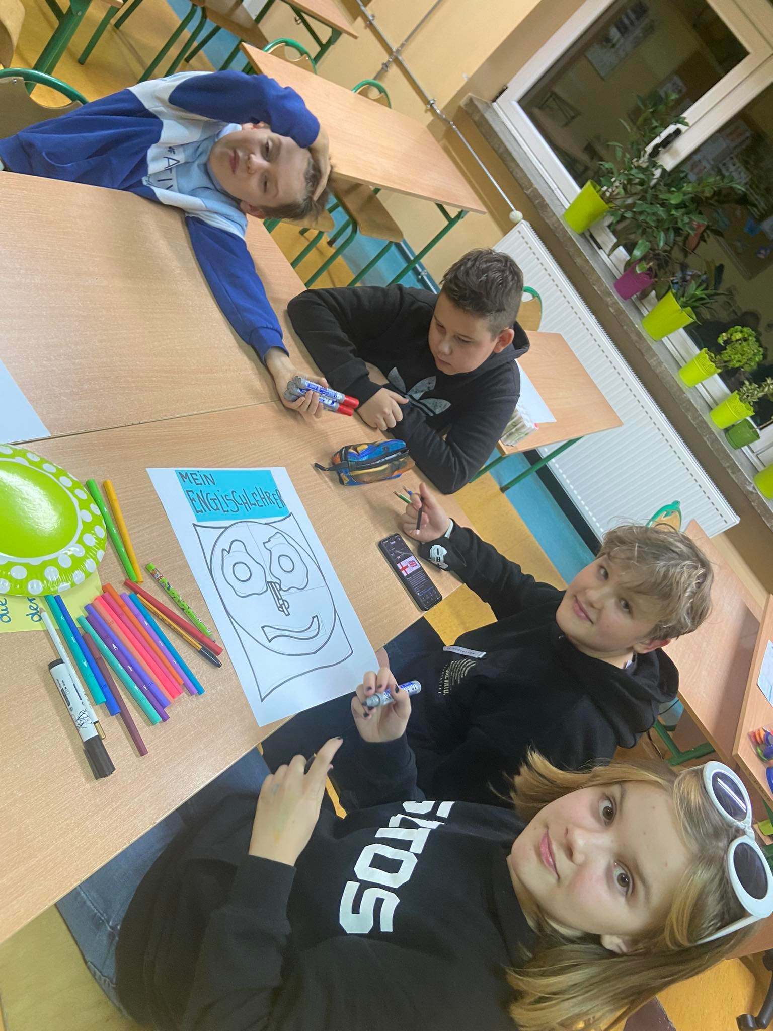

Slide 15
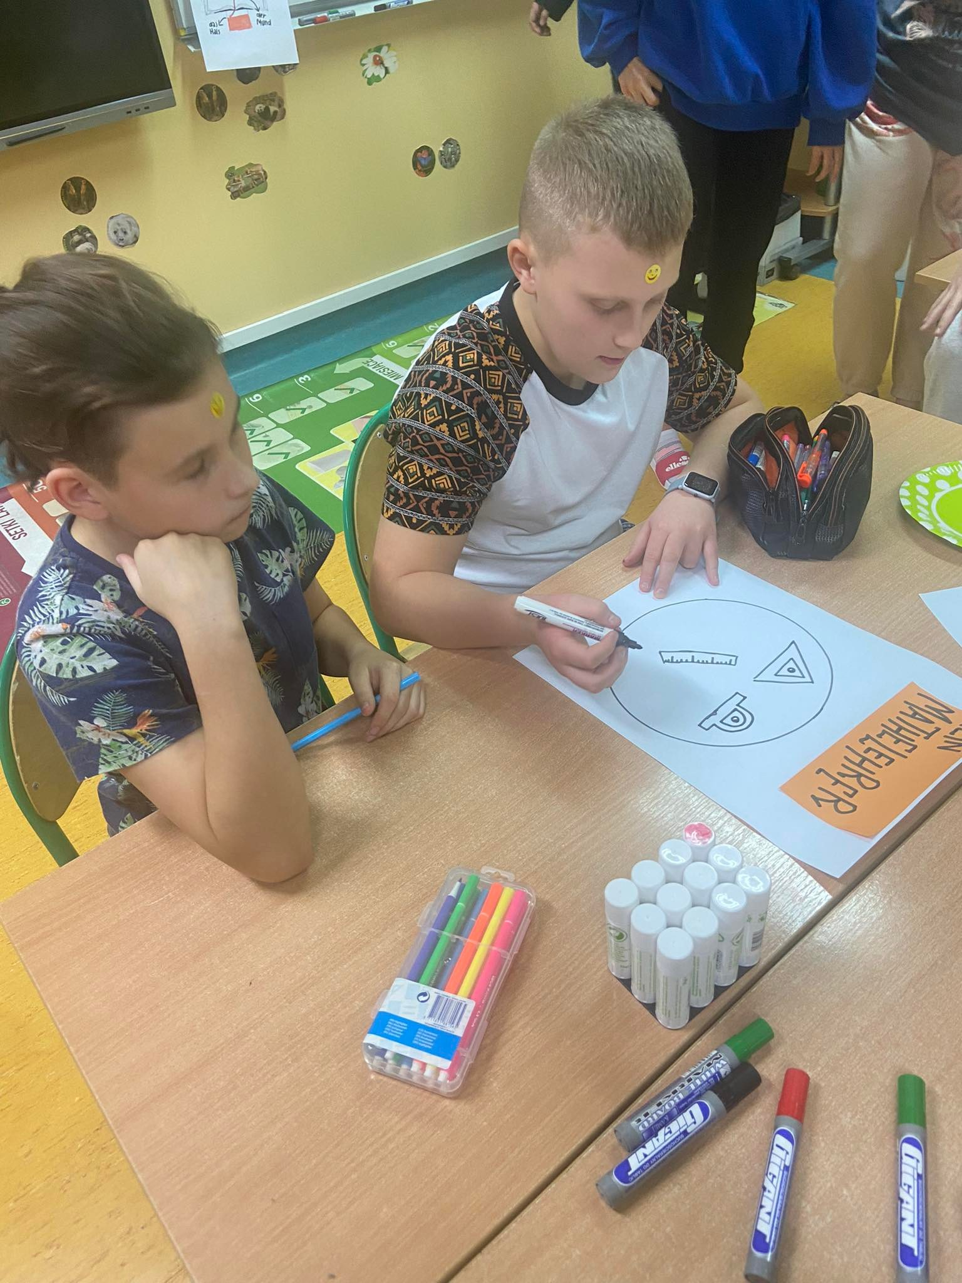

Slide 16
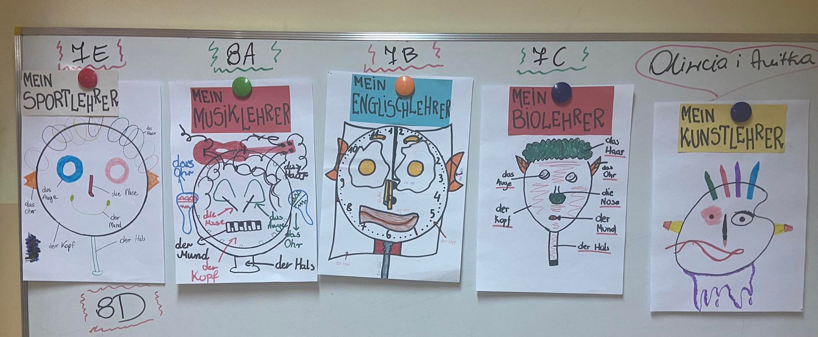

Slide 17
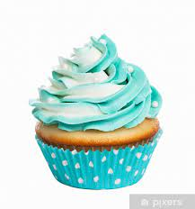
Druga tajemnicza sala to ciastkarnia z prawdziwego zdarzenia. Tu reprezentanci klas zakasywali rękawy i trzymając w dłoni niemieckojęzyczny przepis na maślane ciasteczka, ruszali do akcji. Mąka była wszędzie, cukier waniliowy ginął w zastraszającym tempie, mikser grzał się na wysokich obrotach, ale … ubaw był po pachy, a ciacha wyszły obłędne.

Slide 18
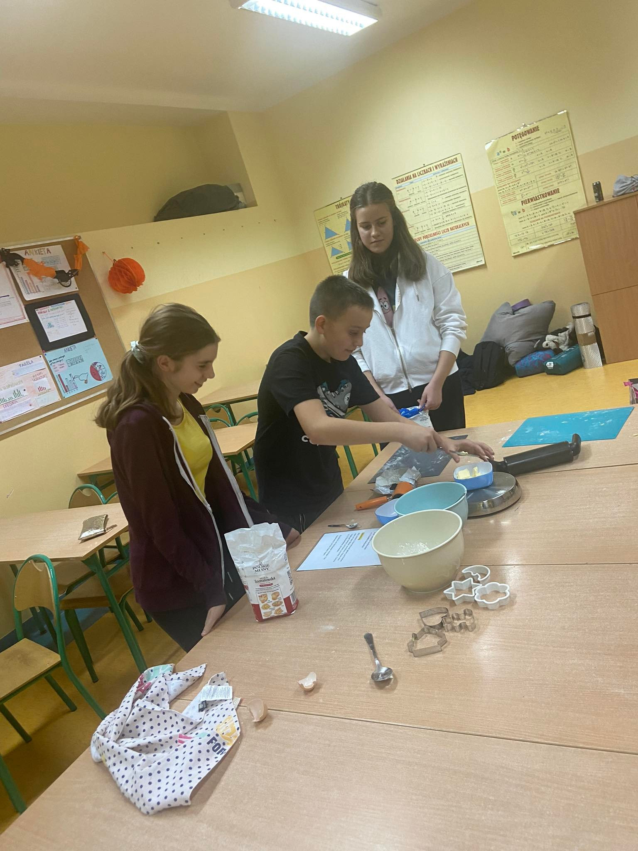

Slide 19
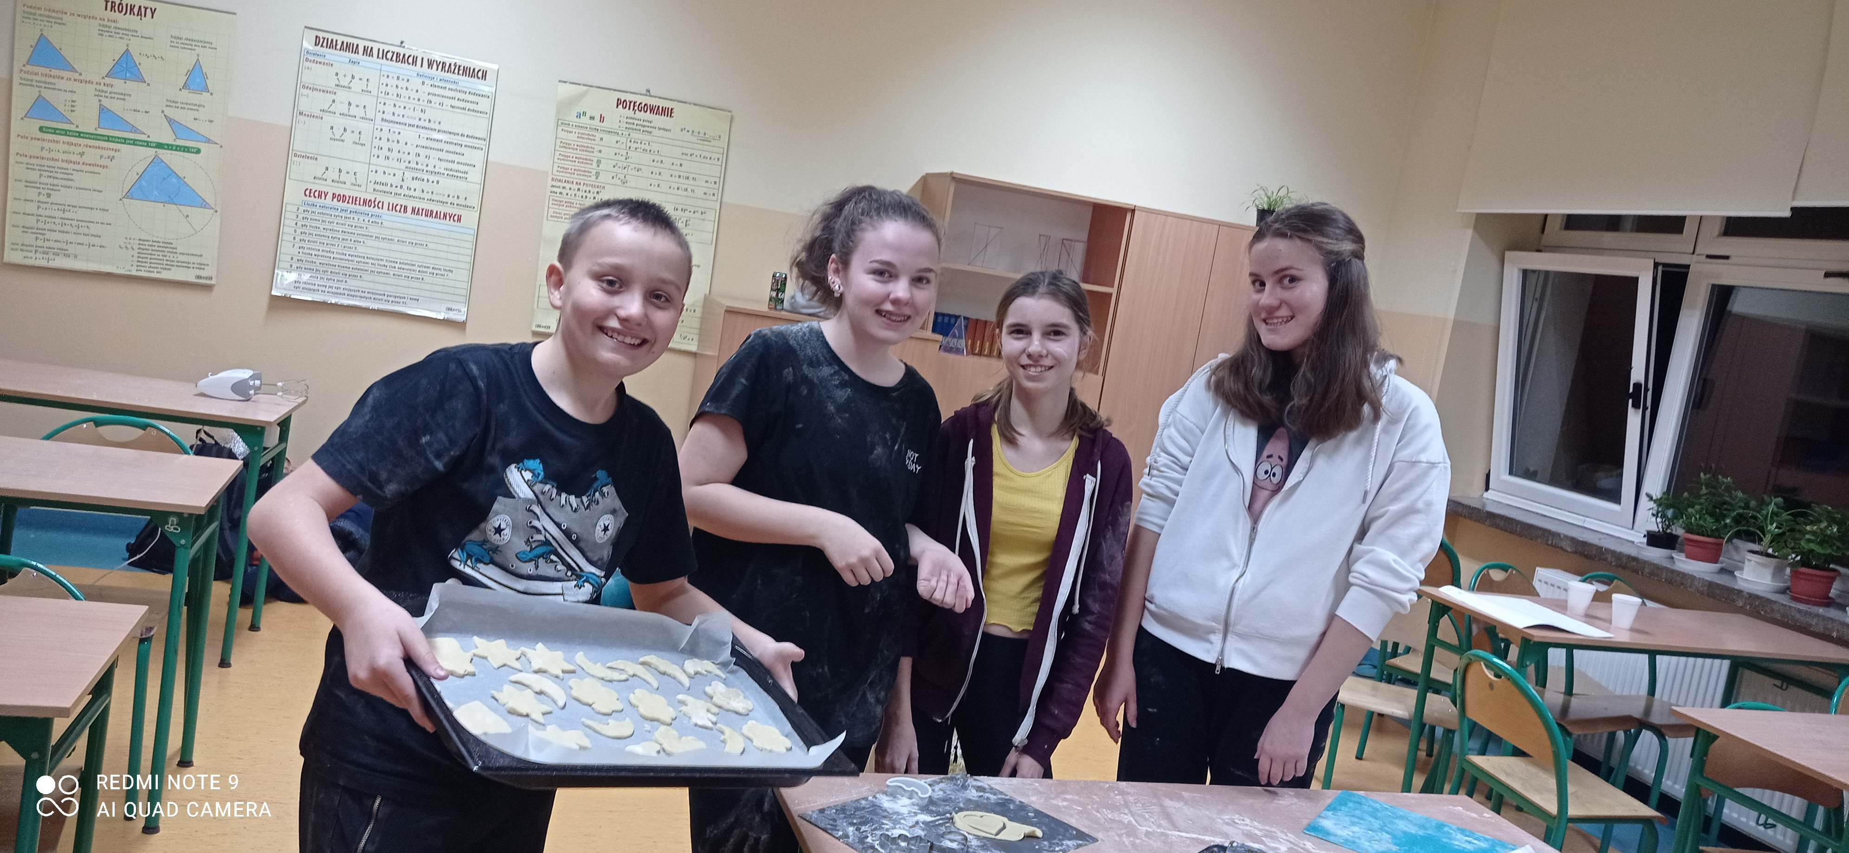

Slide 20
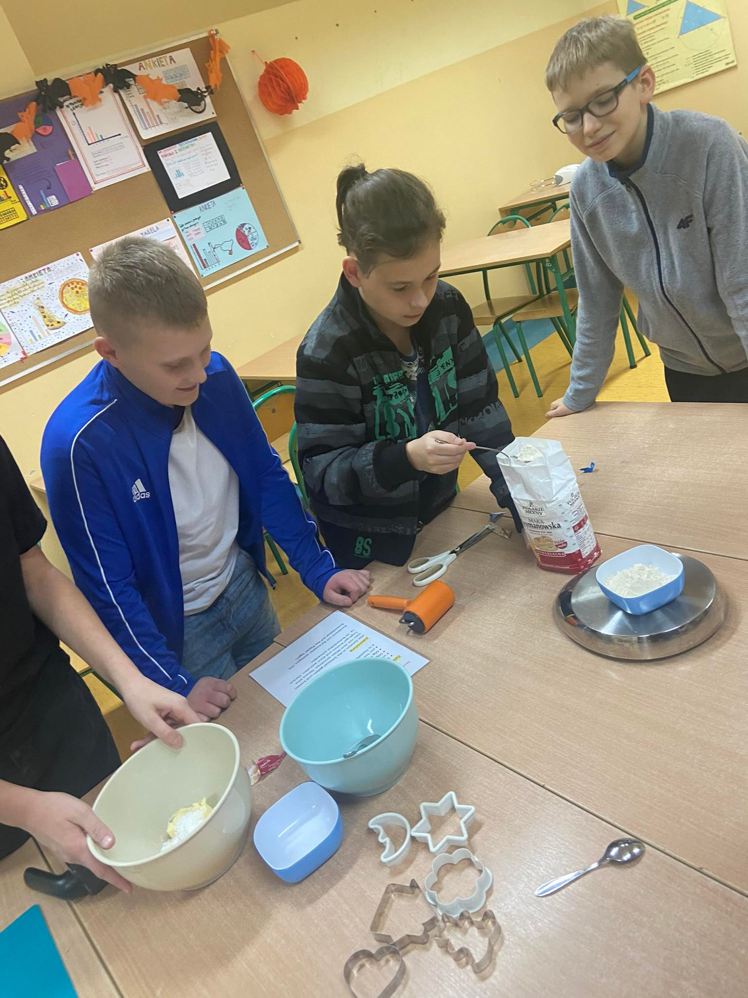
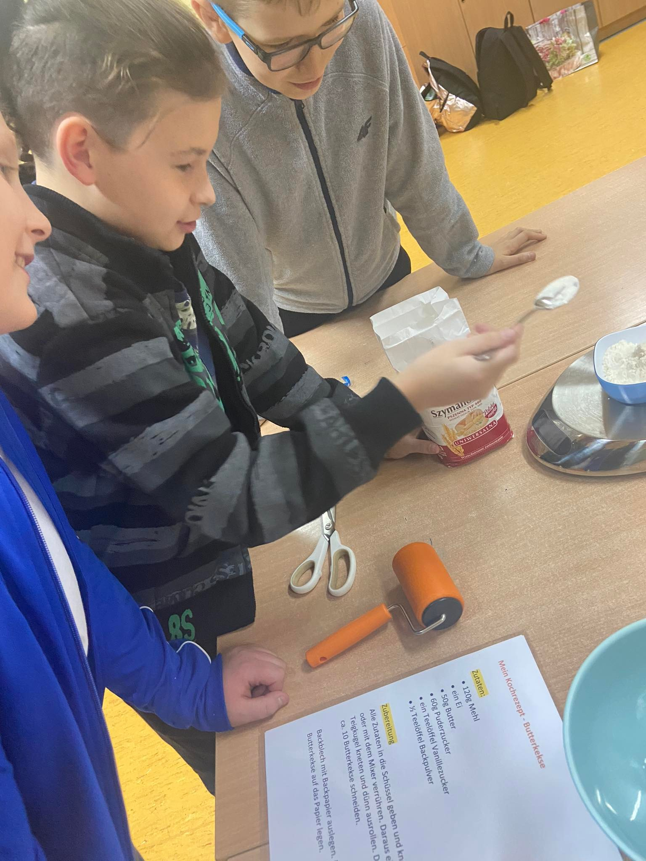

Slide 21
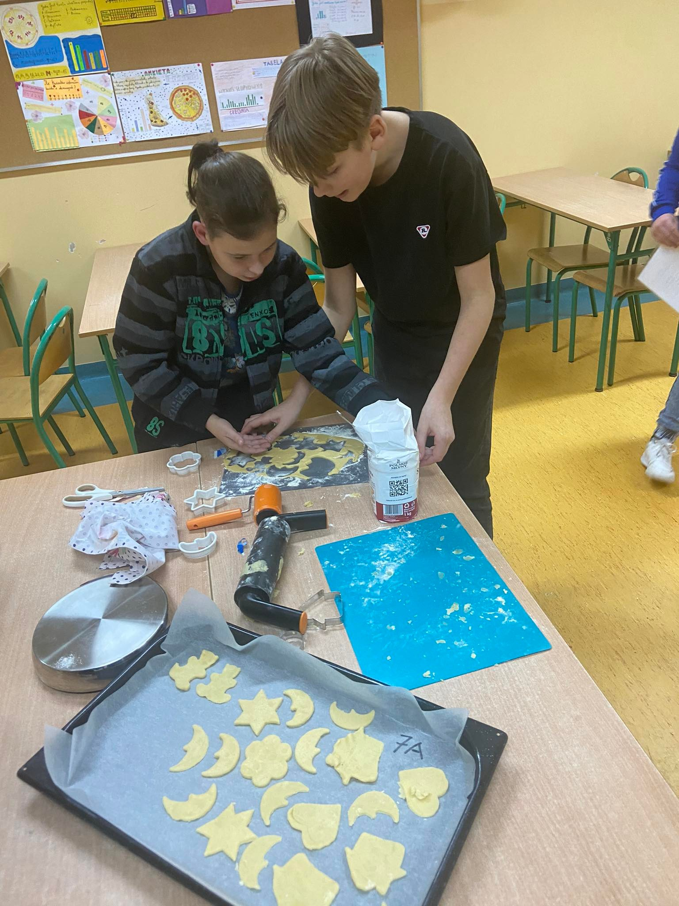
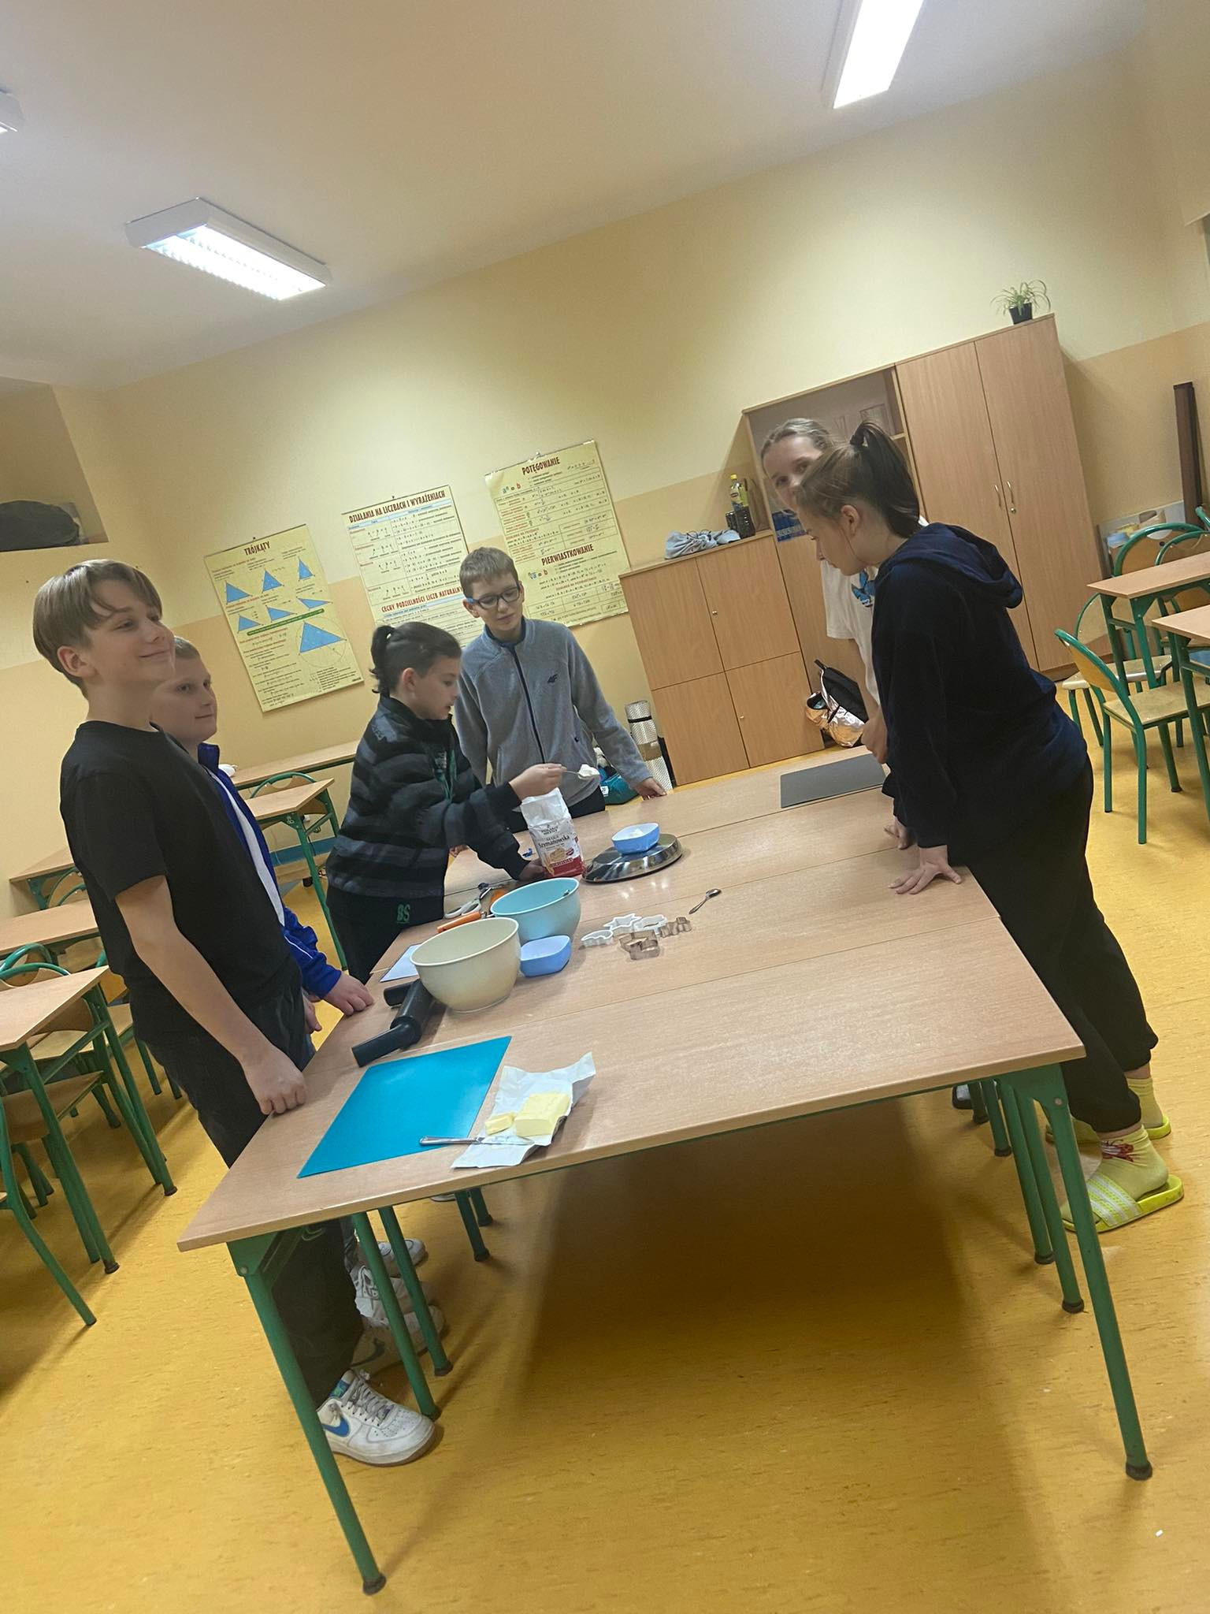

Slide 22
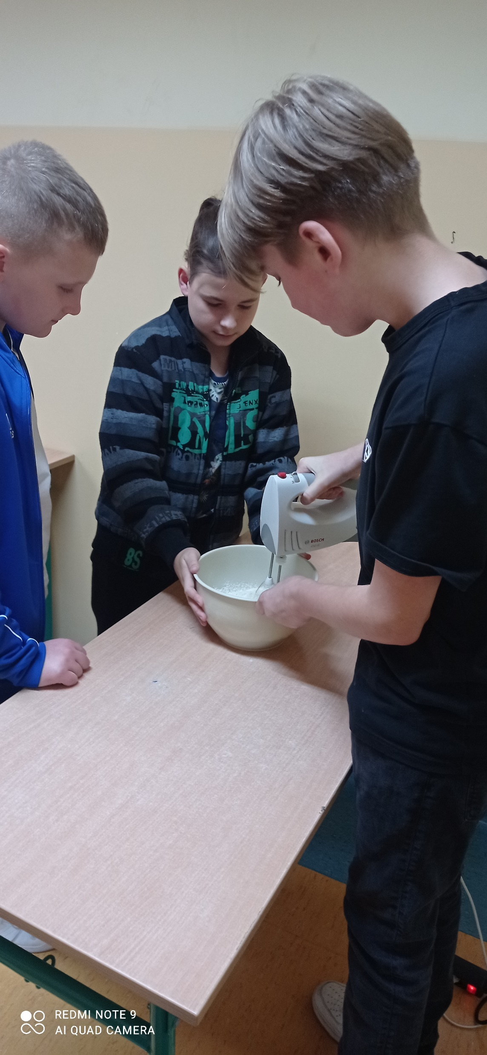
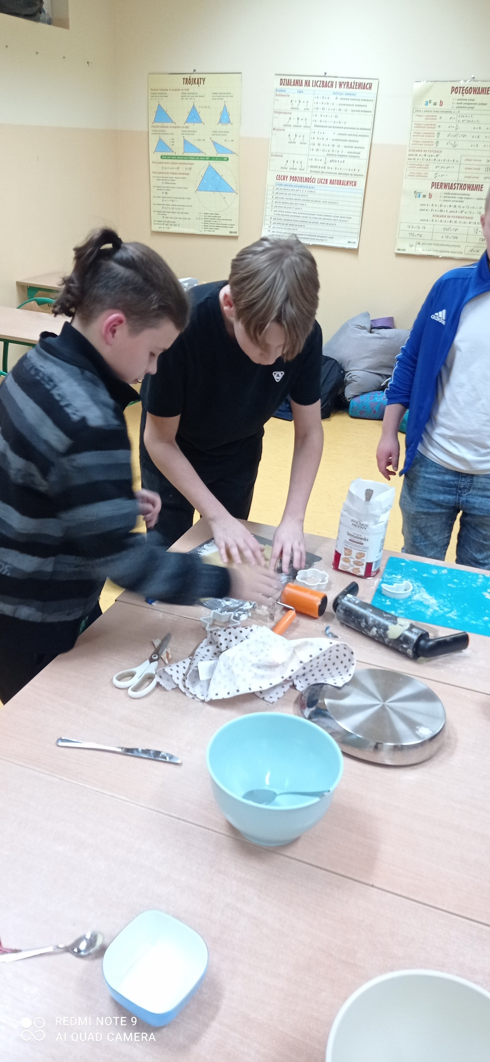
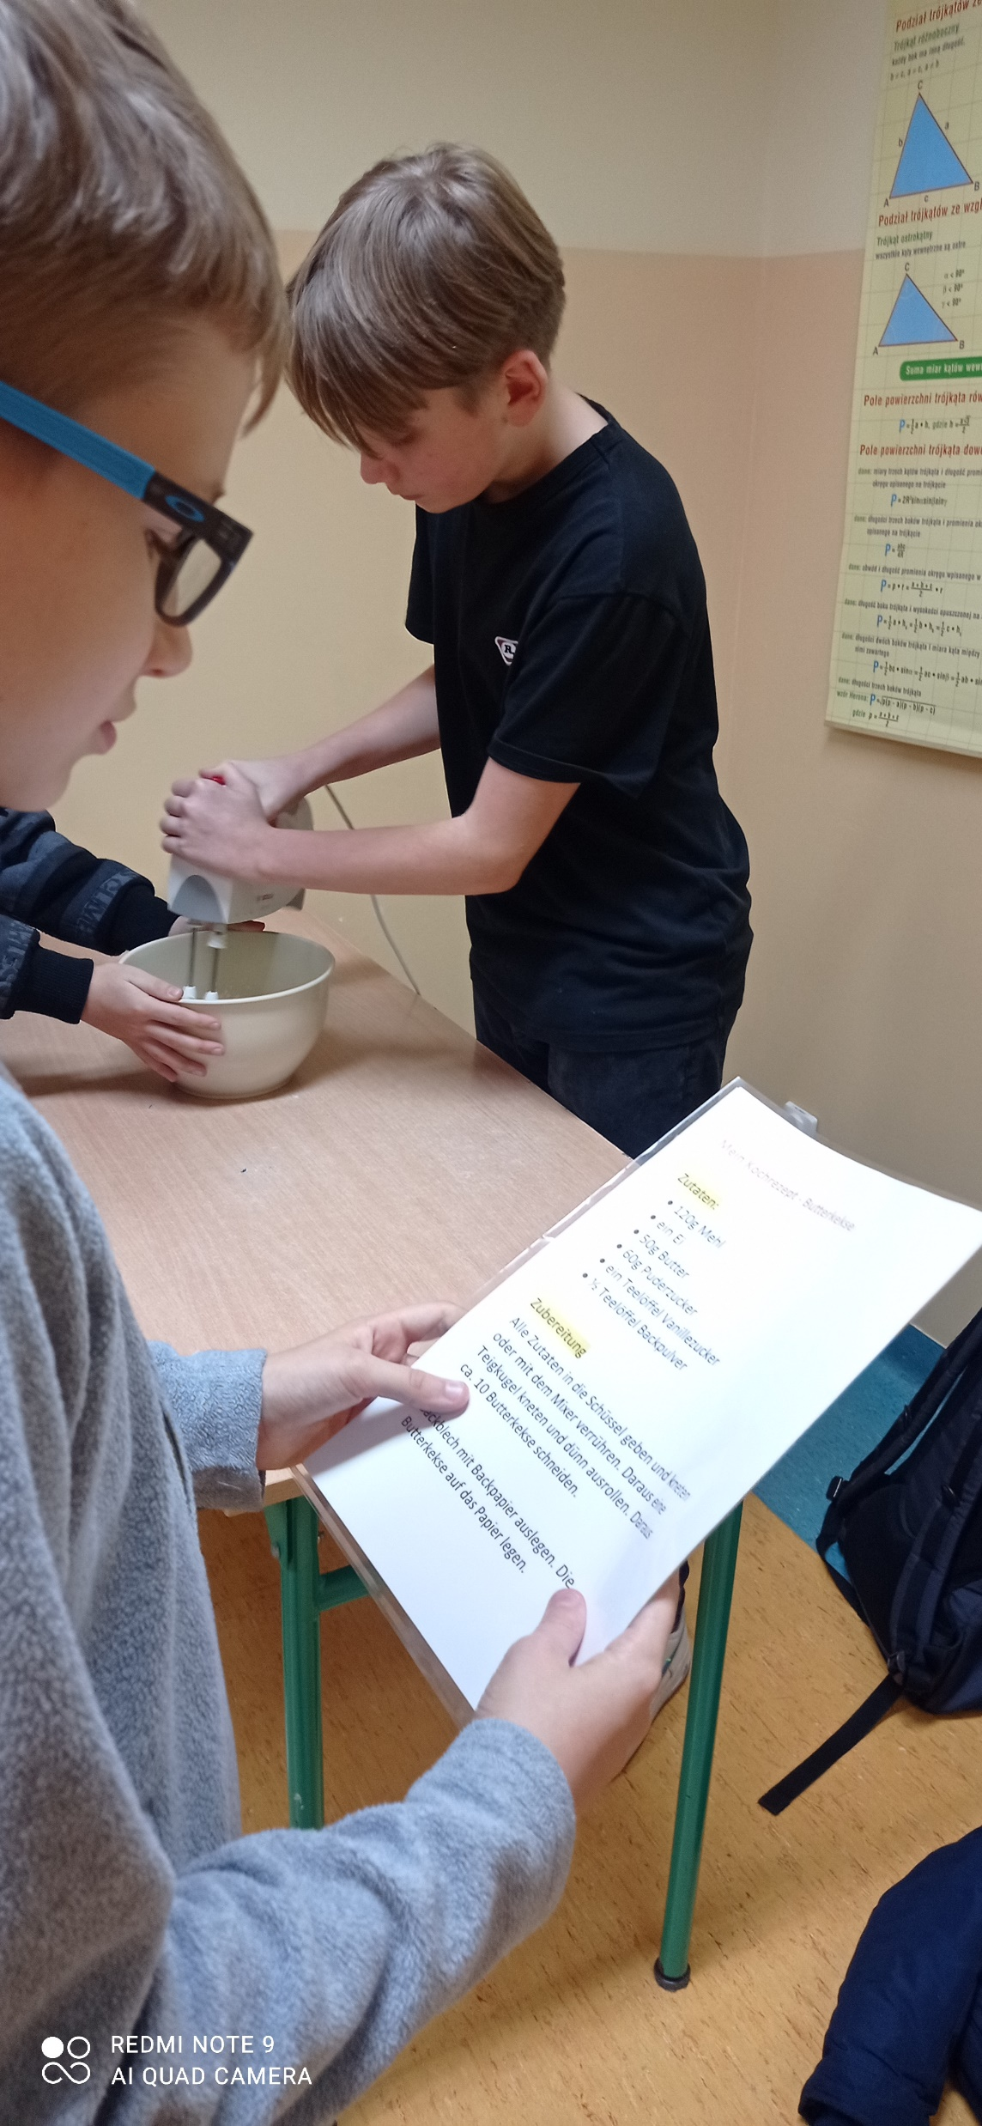

Slide 23
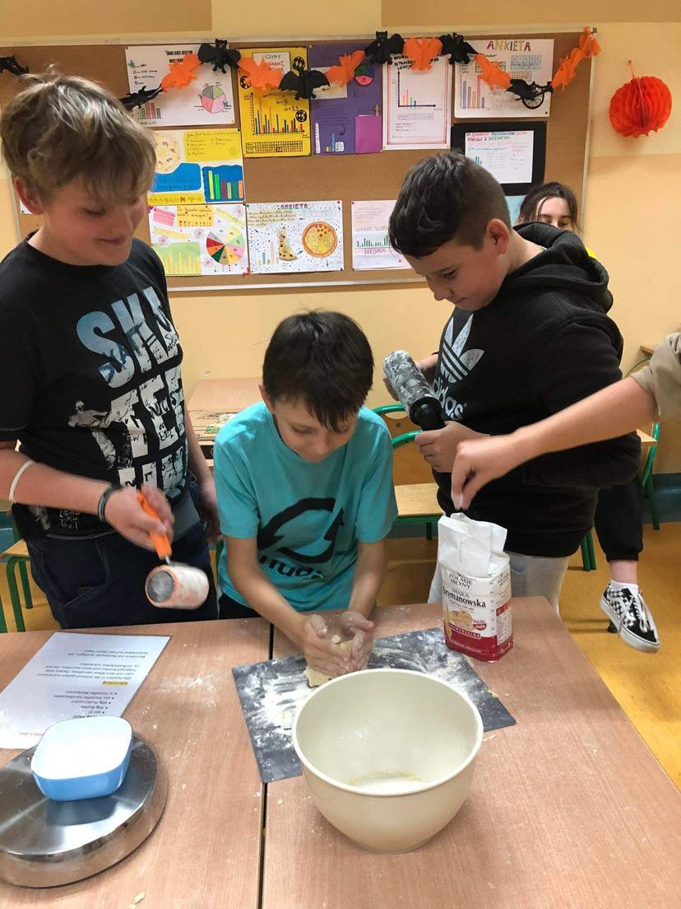
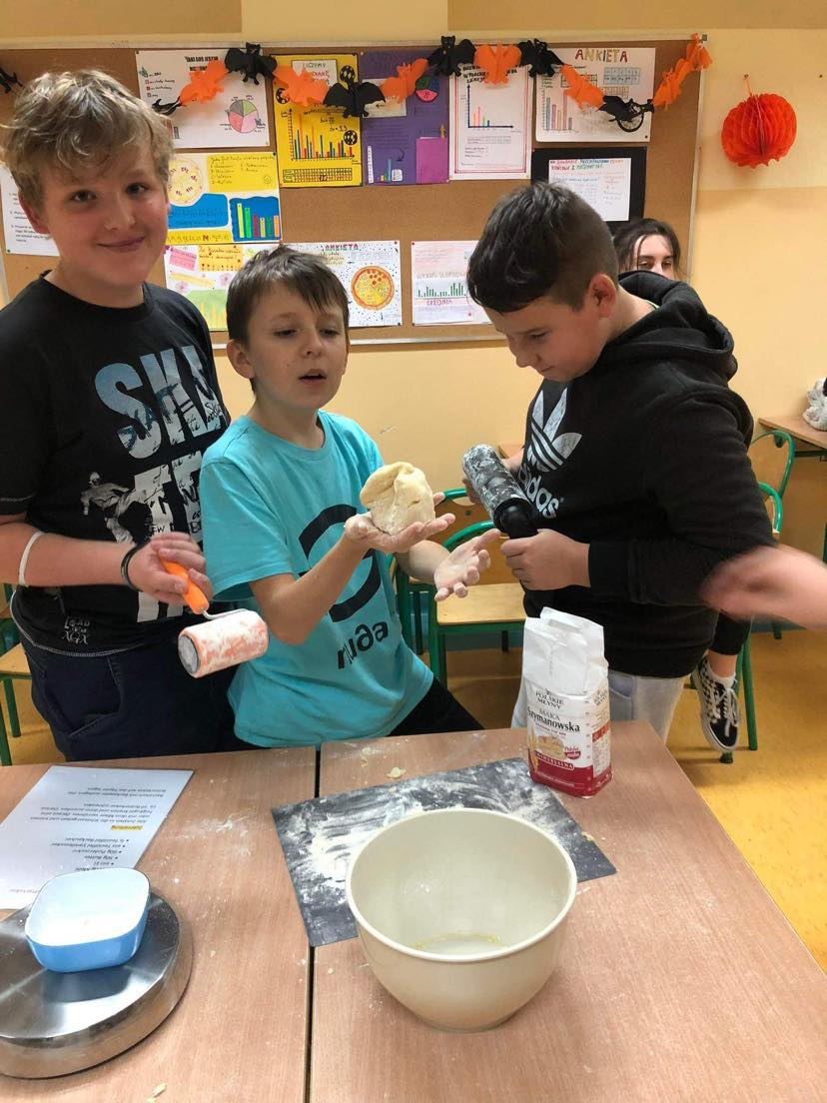

Slide 24
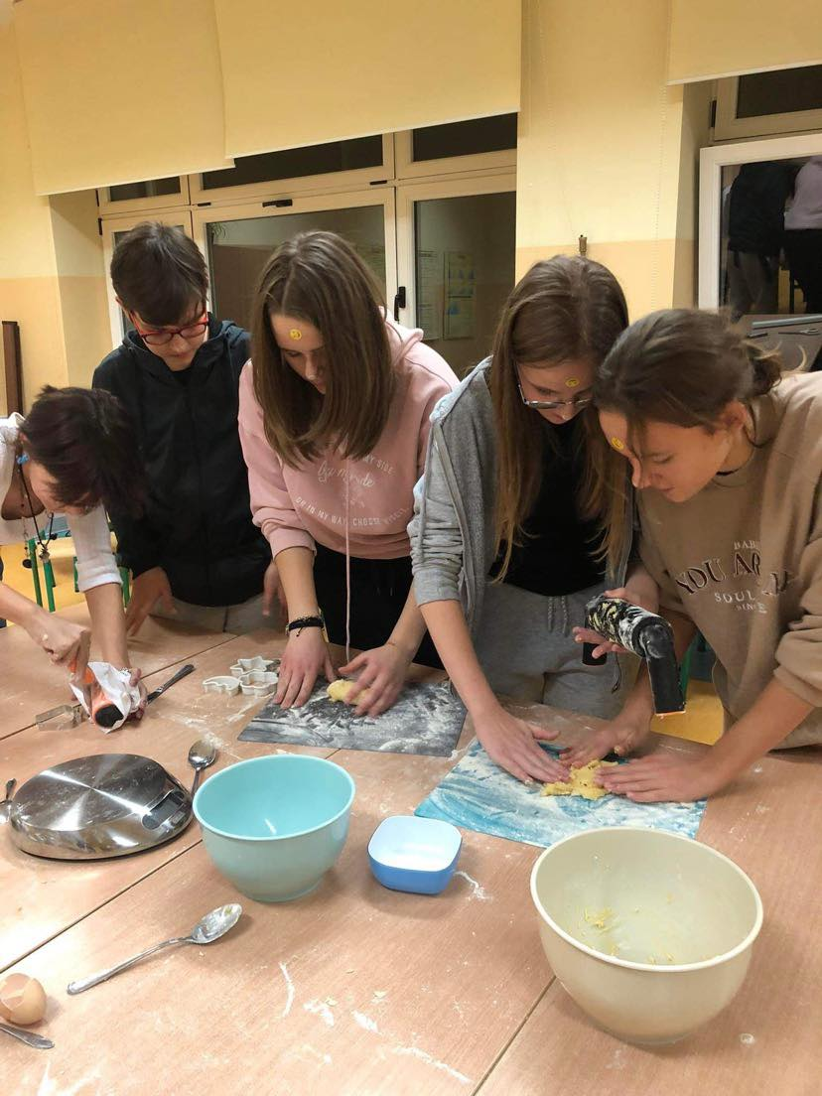
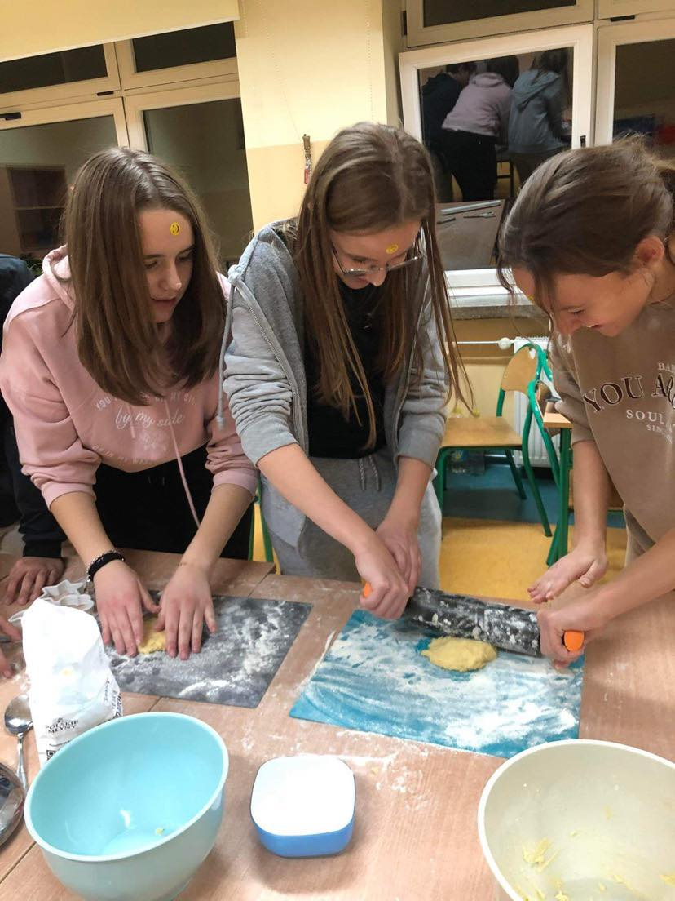

Slide 25
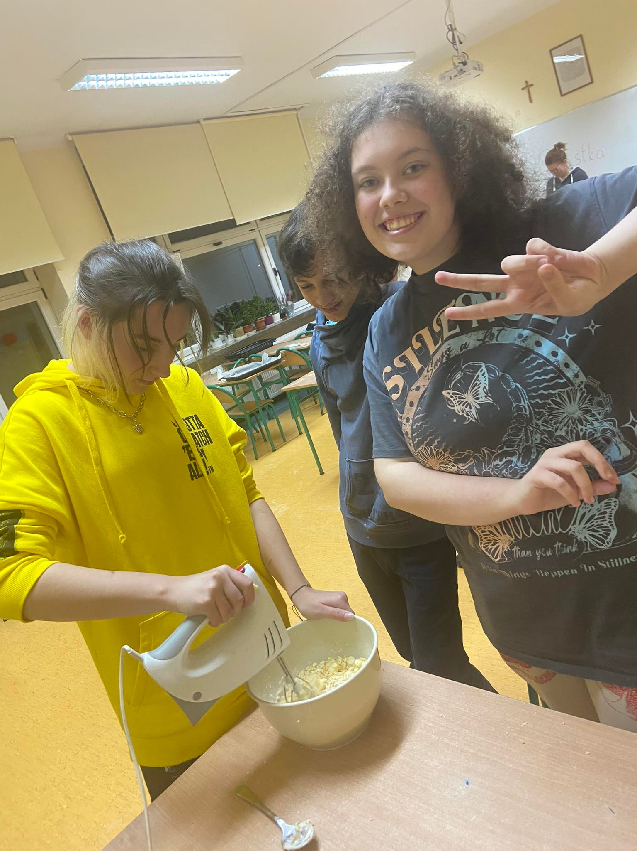
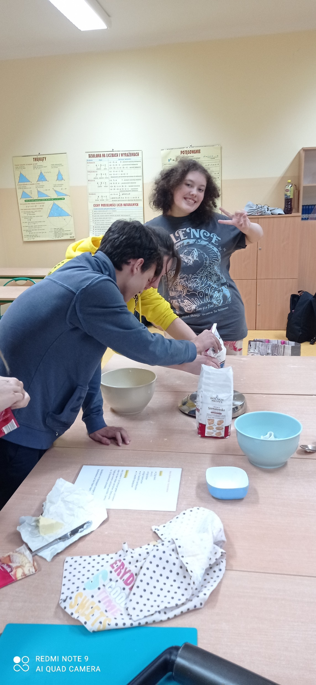
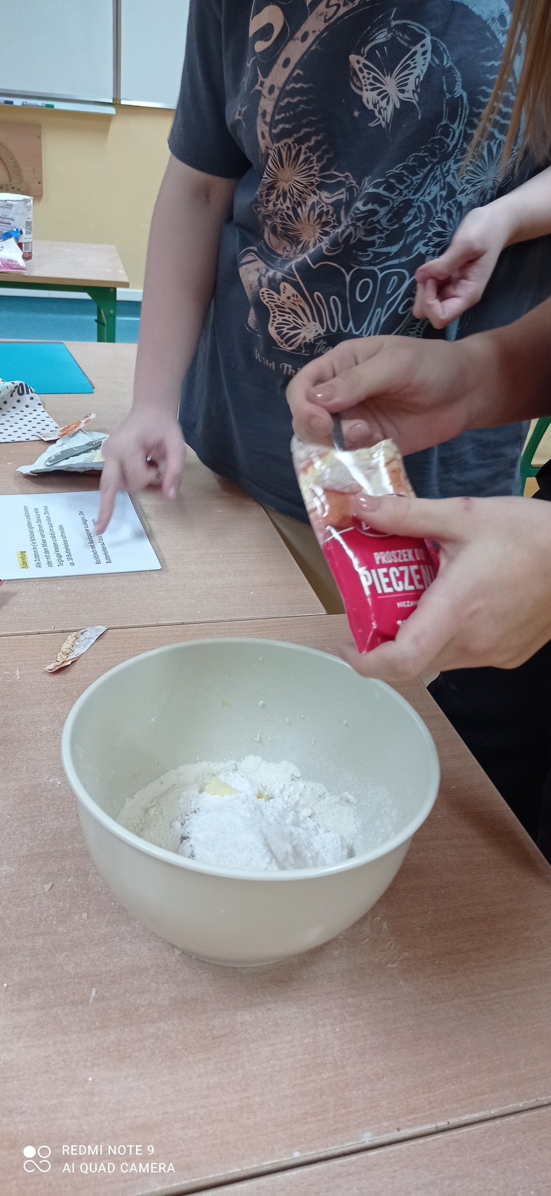

Slide 26
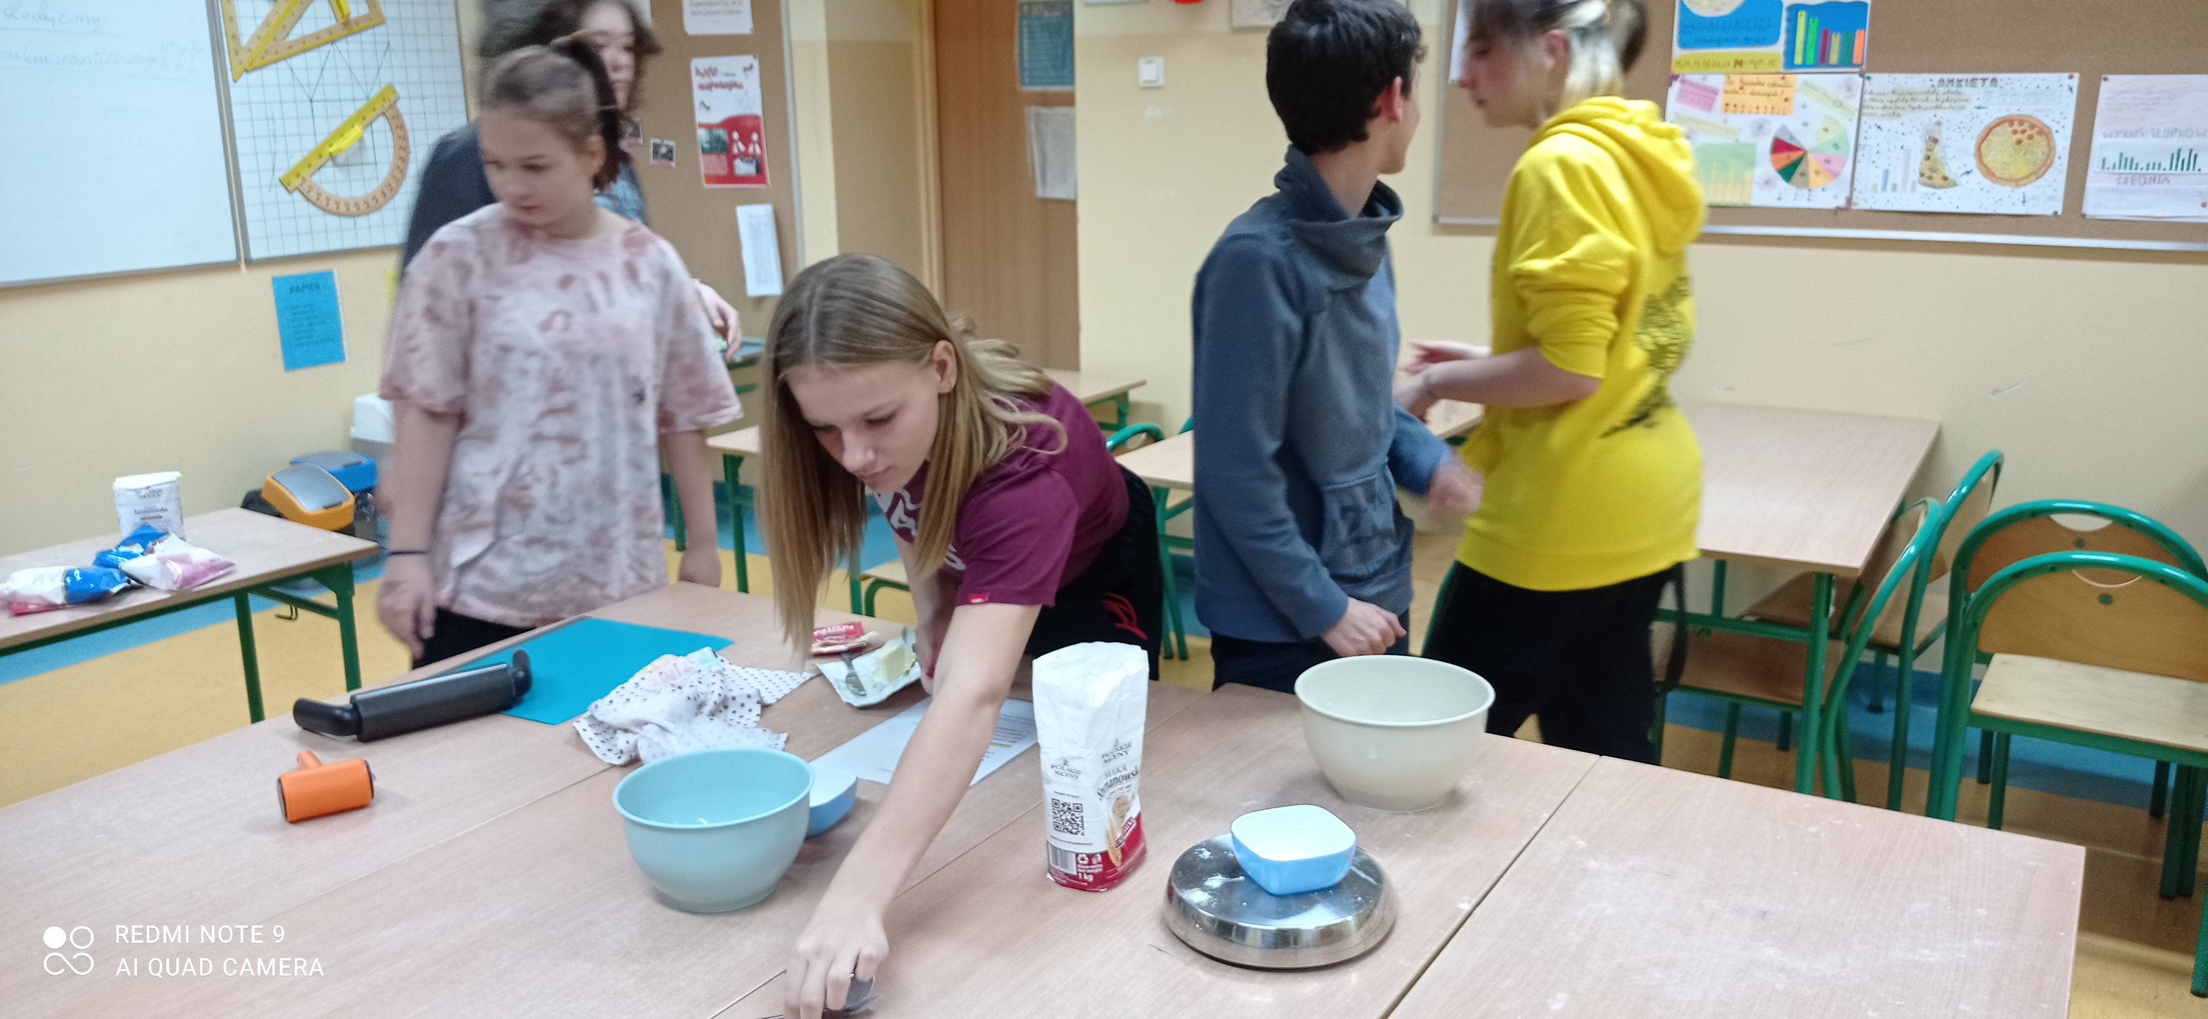

Slide 27
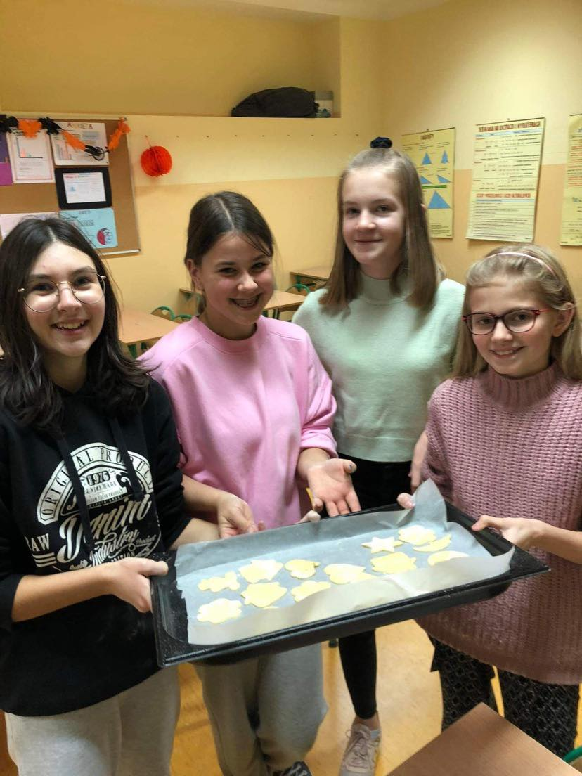
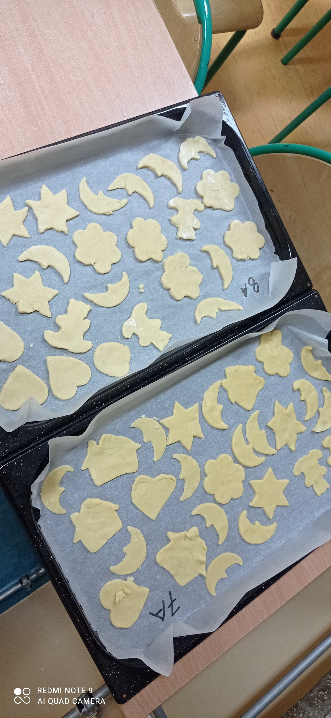

Slide 28
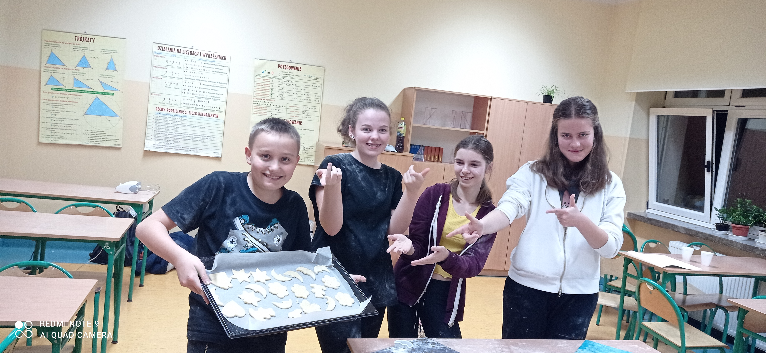

Slide 29
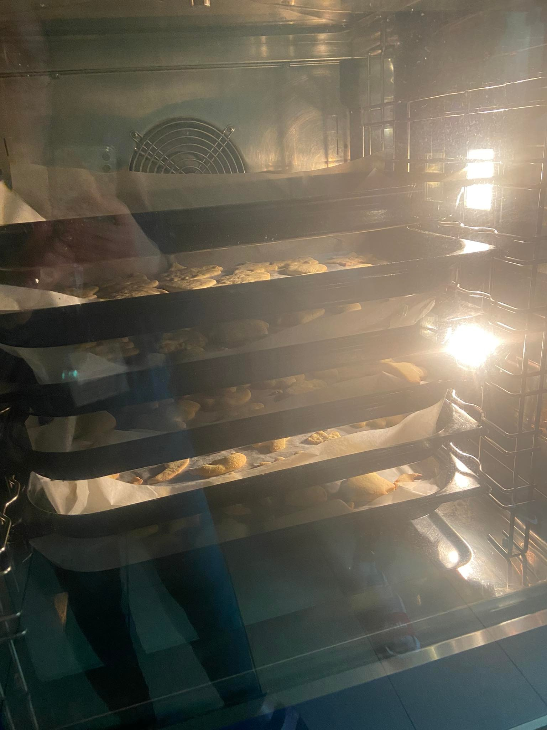
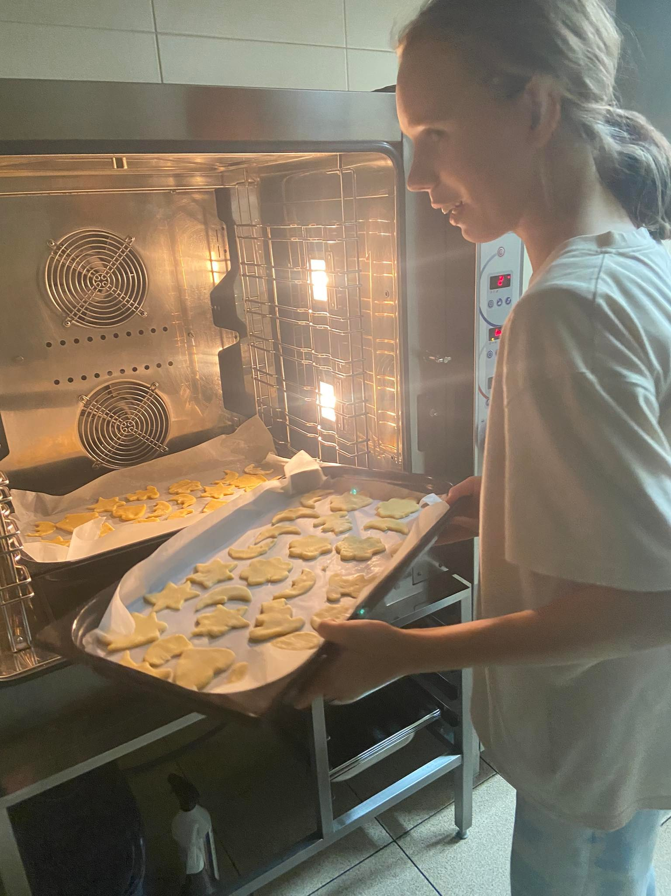
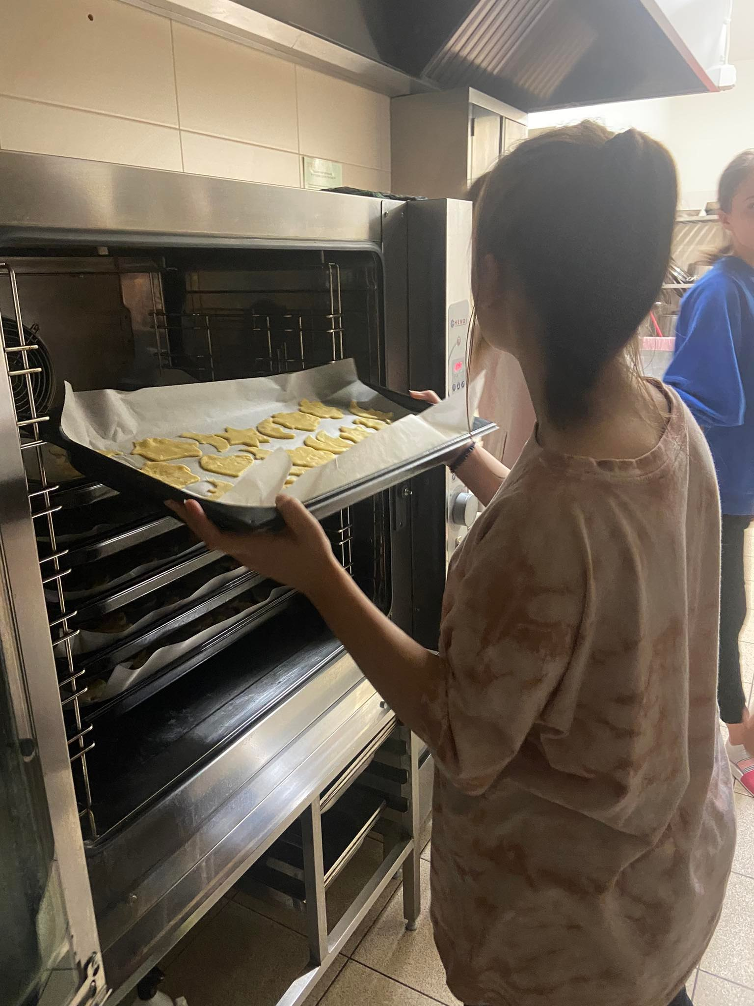

Slide 30
W trzeciej stacji dydaktycznej uczniowie mierzyli się z wiadomościami na temat różnych krajów na świecie. Zapoznali się z kartami obrazkowymi i z nazwami krajów, które następnie były podstawą do wykonania kolejnych zadań:
łączenie nazw krajów z flagami
wykreślanka obrazkowa z nazwami krajów
piosenka z numerowaniem narodowości
rozpoznawanie języka z czytaniem tekstu
kalambury z nazwami krajów
rozpoznawanie języka z odsłuchaniem fragmentu wypowiedzi
puzzle interaktywne z odgadywaniem słynnych miejsc na świecie.
Wszyscy zacięcie pracowali :)

Slide 31
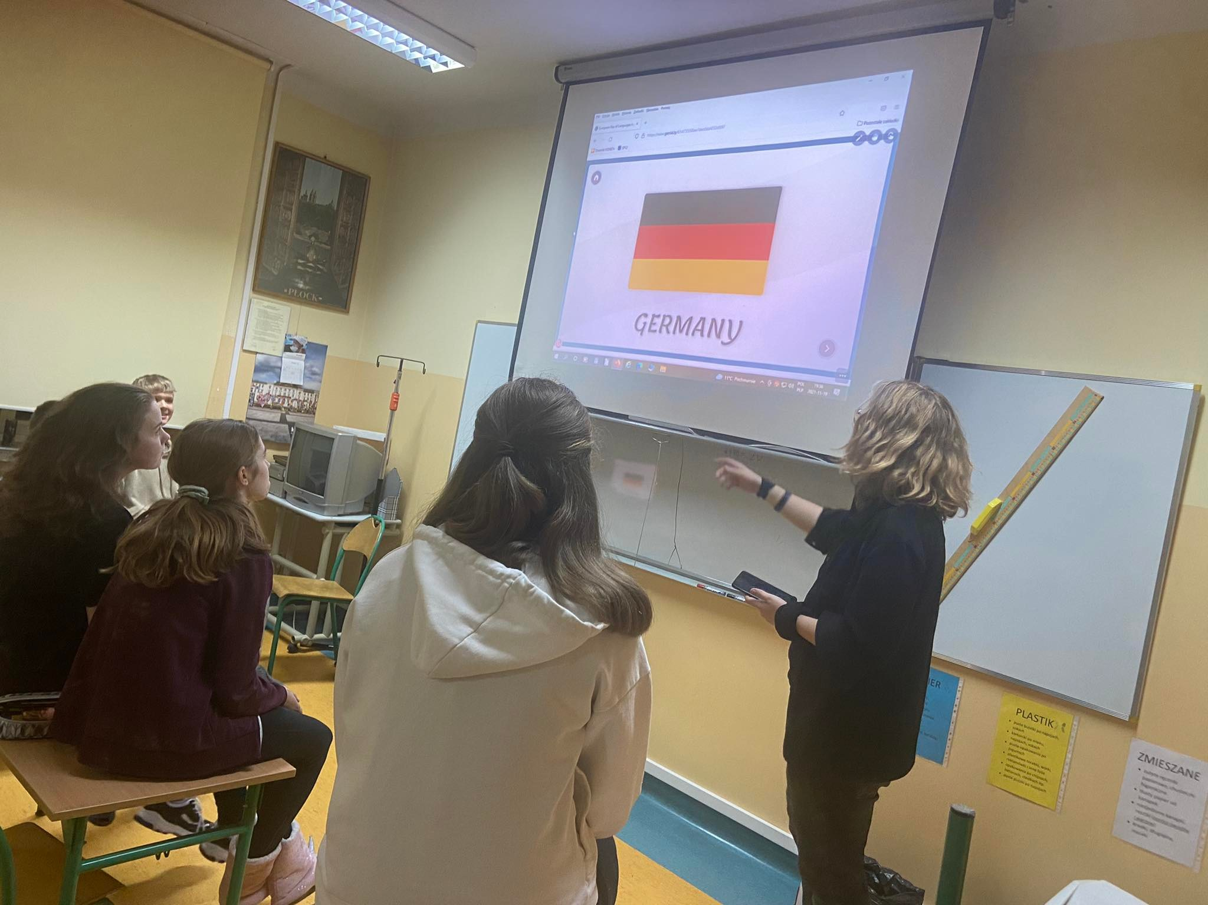
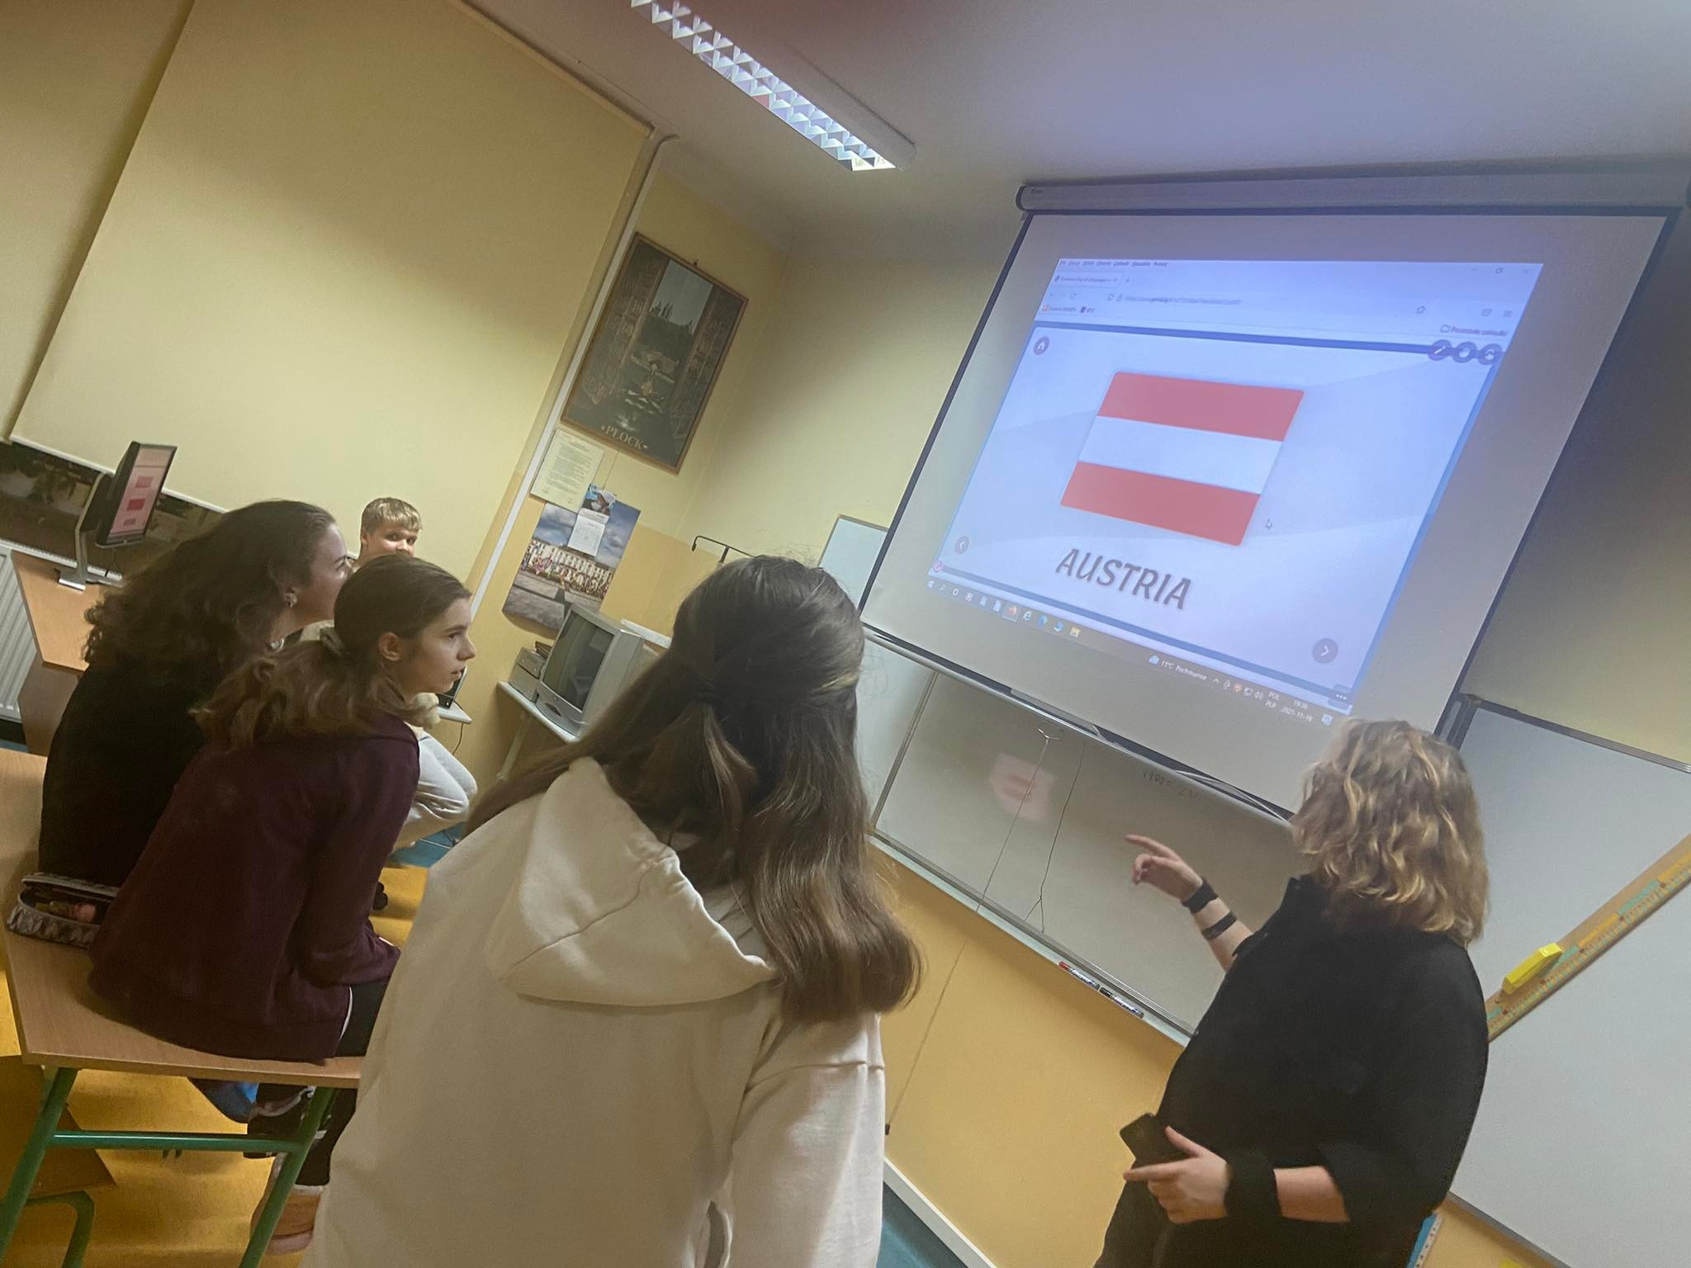

Slide 32
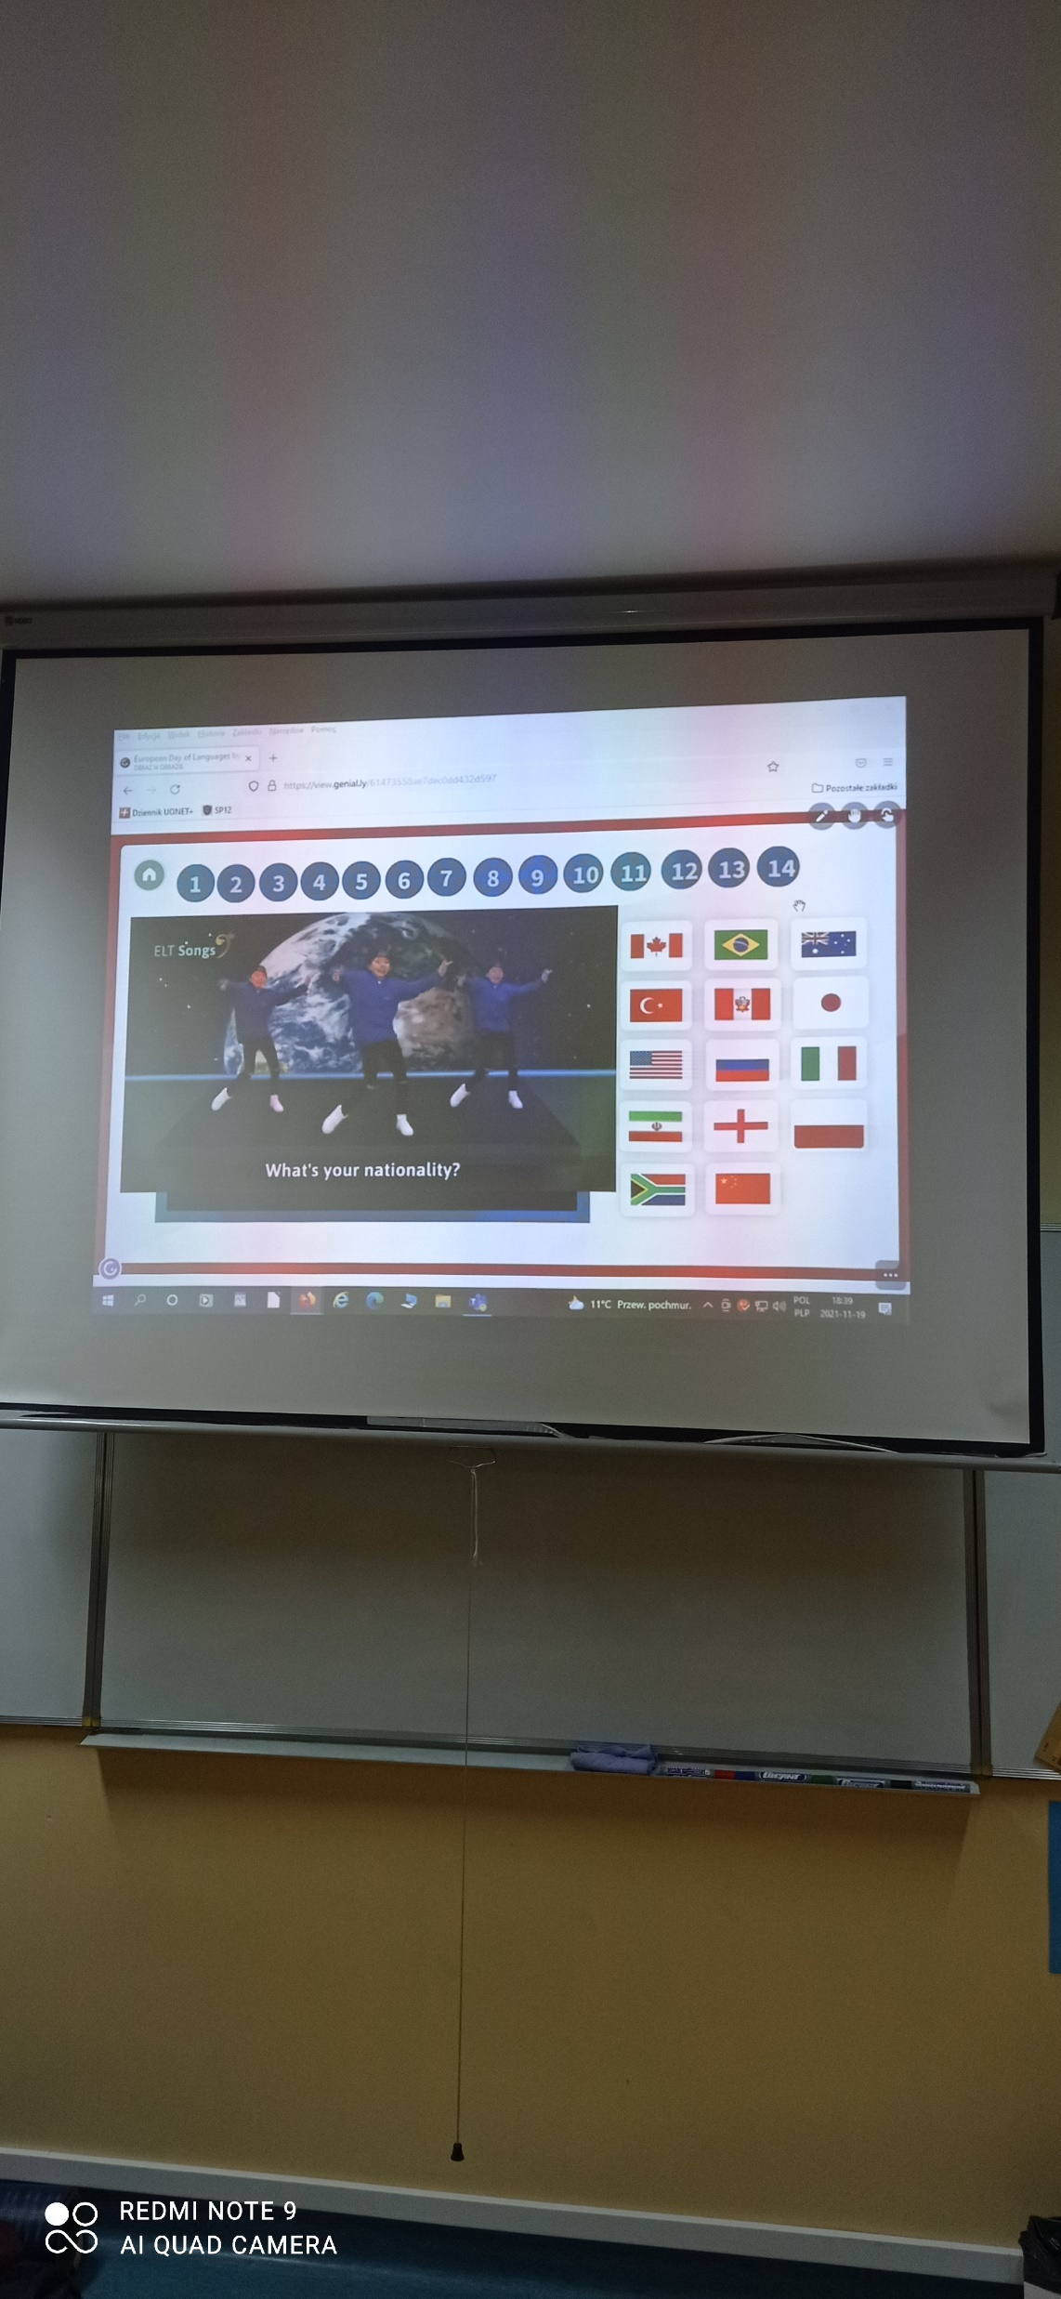

Slide 36
Czwarty pokój to wyższa szkoła jazdy…
Aż pięć stacji!!!
Do wykonania zadań uczniowie potrzebowali telefonu z aplikacją do odczytania kodów QR.
Zadania zawierały:
łączenie flag z nazwami w języku angielskim w rozsypance literowej
krzyżówkę z wpisywaniem nazw państw
językowe domino z flagami i tekstami w różnych językach
ćwiczenie z kodami QR, w których ukryte są zdjęcia słynnych miejsc na świecie oraz ich opisy
ćwiczenie audio z rozpoznawaniem jaki to język – chiński też fajny język :)
Tu korkowało się najbardziej ;) ale chęć walki była high level :)

Slide 49
Po zakończonych zmaganiach przyszedł czas na małe co nieco. Tu pozwoliliśmy sobie na dużą swobodę. Każdy jadł co chciał lub miał i gdzie chciał. Taki mały relaksik przed kolejną porcją zmagań.

Slide 50
Z pełnymi brzuchami uczniowie przystąpili do kolejnego wyzwania. Ale tu mogli czuć się tylko jak rybki w wodzie. Bo co im idzie lepiej niż rywalizacja w KAHOOT. W pierwszej fazie zadania uczniowie otrzymali małą partyjkę materiału do opanowania. Była to wiedza dotycząca krajów angielsko- i niemieckojęzycznych. Z jakim efektem? No z wyśmienitym. Mnóstwo śmiechu połączone z solidną porcją ciekawostek i wiedzy. Walka była zacięta. Ale zwycięzca zawsze jest tylko jeden. Na podium tym razem stanęła klasa 8A. A ich stargane rywalizacją nerwy i uszkodzone intensywnym myśleniem neurony zregenerowały wygrane tabliczki czekolady.

Slide 57
Gdy oko lekko już się przymykało postanowiłyśmy rozruszać nieco to towarzystwo. Czy to była dobra decyzja? Później okazało się, że gorzko tego pożałowałyśmy … Ale do rzeczy! BIEGANE DYKTANDO! To ono miało rozbudzić uczniów i spalić resztkę kalorii. Każda grupa wybrała swego pisarza, któremu dyktowała kolejne, zapamiętane zdania. Aby przeczytać owe zdania BIEGACZE musieli dobiec do tekstu i zakodować w głowie tyle ile się zmieściło. Teksty były w języku angielskim i niemieckim. Co z poprawnością zapisu? No była … dobra zabawa.

Slide 65
I znów puste brzuchy … Ubytki te zostały natychmiast uzupełnione poprzez konsumpcję własnoręcznie upieczonych ciasteczek. Zginęły z blach w oka mgnieniu. YAMMY!!!

Slide 72
Cukier się podniósł to i ochota na spanie minęła. Tę energię trzeba było spożytkować, na przygotowanie „legowisk”. I to był ten długo wyczekiwany moment … W końcu nie każdy ma to szczęście przenocować w szkole. He!

Slide 79
Śpiący? Idziemy spać? NIE!!! No to się doigrali! Wpadła do szkoły MAFIA ! Ale i z nią sobie poradziliśmy. Maja Michalska bez problemu rozgromiła szajkę, znalazła podejrzanych, a niewinnych posłała do… spania.

Slide 82
Mijały godziny a oni wciąż w formie …

Slide 84
Niektórych forma nie opuściła do samego rana! Eh!
Nikt nie mówił, że będzie lekko.
Ale byli też tacy, co cały wieczór zarzekali się, że oka nie zmrużą.
A jednak …
P.S. Julitka pozdrawiam. ☺

Slide 87
Dziękujemy Wam za Waszą obecność !!!
To był świetnie spędzony czas, który na długo pozostanie w naszej pamięci. Kolejny raz udowodniliśmy, że szkoła nie musi być synonimem nudy, obowiązków, strachu i rutyny.
A to wszystko dzięki WAM!!!
Mamy nadzieję, że jeszcze powtórzymy to wydarzenie …
Aleksandra Januszewska
Joanna Jarzyńska

